Slide 1
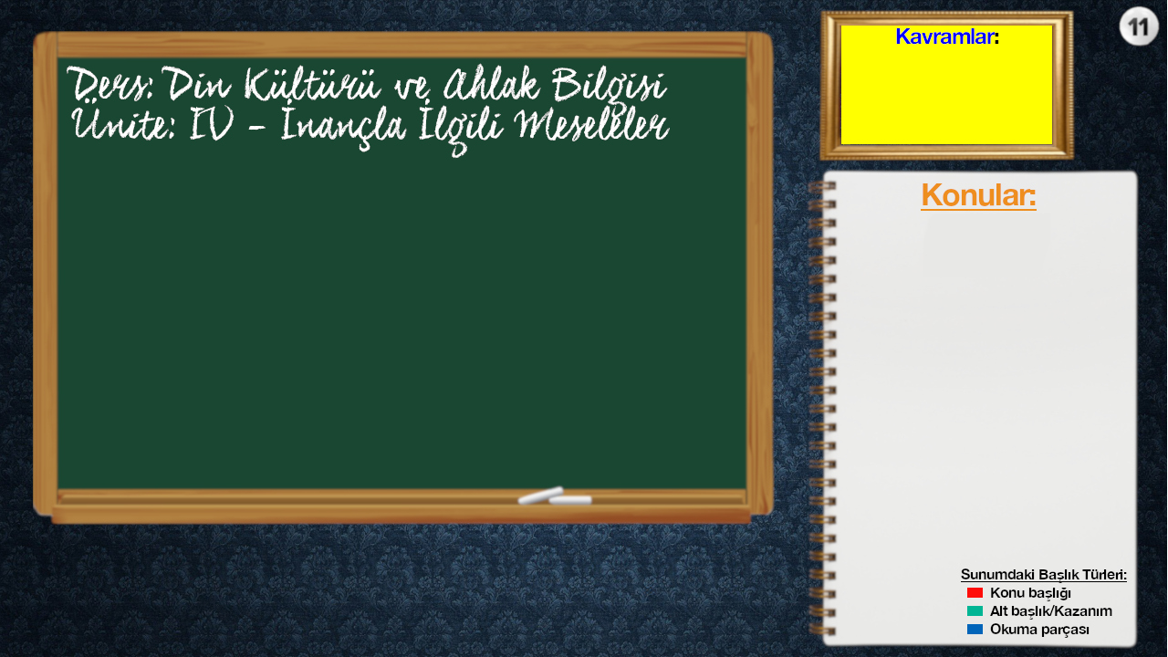
İnanç, istismar, islamfobi.
İnançla İlgili Felsefi Yaklaşımlar
Yeni Dini Hareketler
Kur’an’dan Mesajlar

Slide 2
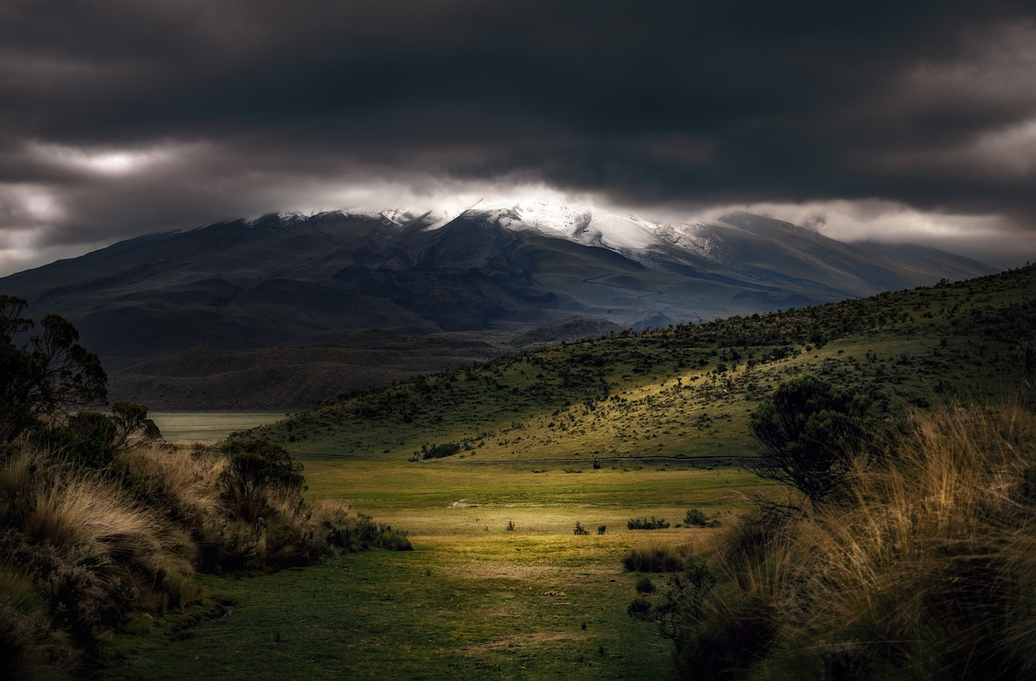
İnançla İlgili Felsefi Yaklaşımlar
Varlığı gerçekçi bir biçimde anlama ve açıklama çabası, tarih boyunca devam etmiştir. Bu çaba bazen peygamberlerin rehberliğine uygun olarak gerçekleşmiş bazen de insanlar çeşitli sebeplerle inanç konusunda değişik yol ve tutumlar benimsemişlerdir.

Slide 3
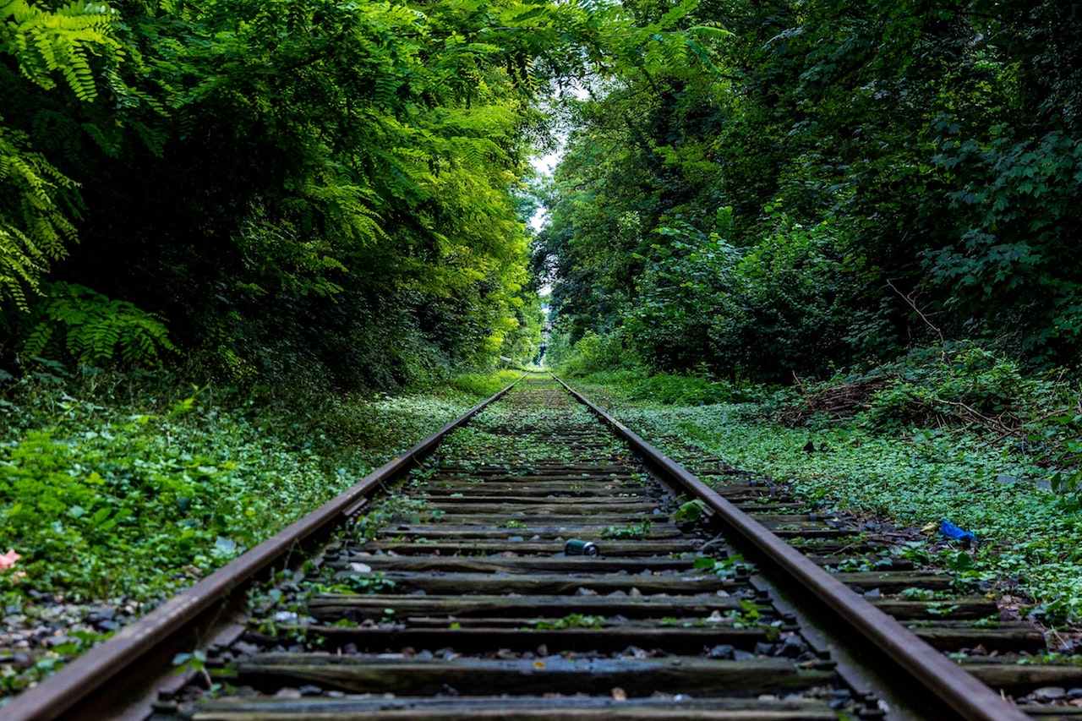
Eski dönemlerde var olan inançla ilgili felsefi yaklaşımlara teknolojinin geliştiği, iletişim imkânlarının arttığı günümüzde de yenileri eklenmiştir. Bu felsefi yaklaşımlardan bazıları teizm, deizm, materyalizm, pozitivizm, sekülarizm, agnostisizm ve ateizmdir.

Slide 4
Gnostik
Agnostik
Teist
Monoteist
Deist
Duoteist/Dualist
Ateist
Politeist
Normal / Anormal - Sosyal / Asosyal

Slide 5
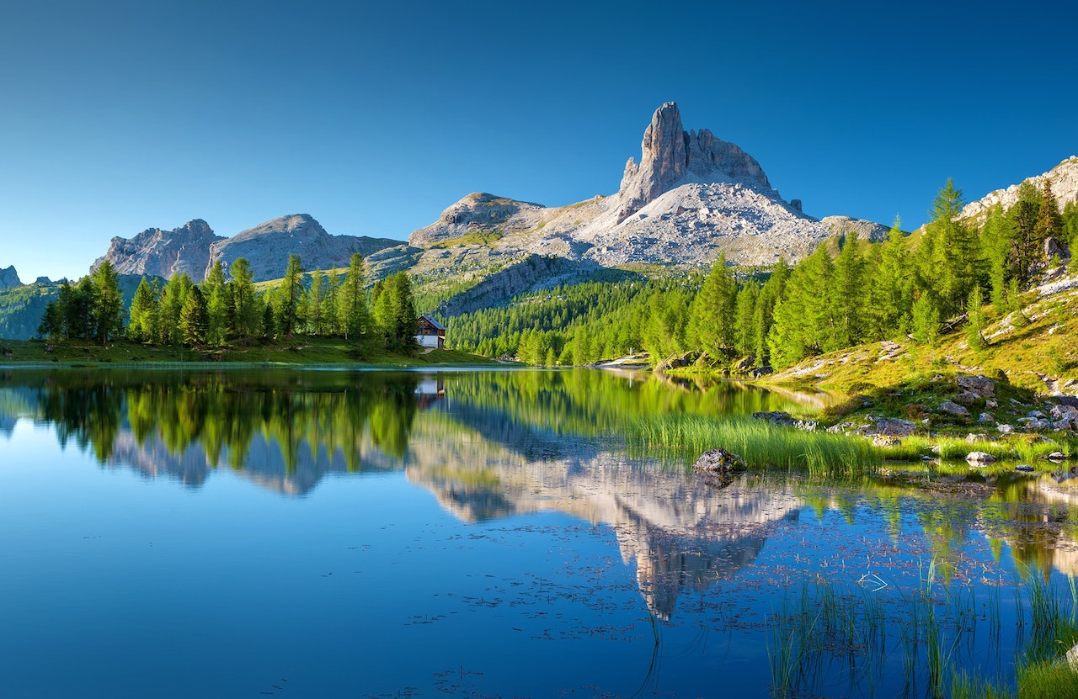
Teizm
Teizm; Tanrı ve dini yok sayan ateizmin, vahyi inkâr eden deizmin, Tanrı ile âlemi bir sayan panteizmin (vahdet-i vücud) karşısındadır.

Slide 6

Evreni yaratan, idare ve müdahale eden; vahiy (kitap) ve peygamber yoluyla insanlara buyruklar veren bilinçli, öncesiz ve sonsuz bir tek yaratıcının varlığına ve ahirete inanılır.
Yaratıcı, dünya ile sürekli ilişki içindedir ve dünya ile ilişkisini dinler aracılığıyla kurar.
Ezeli olan, Allah’tır.

Slide 7
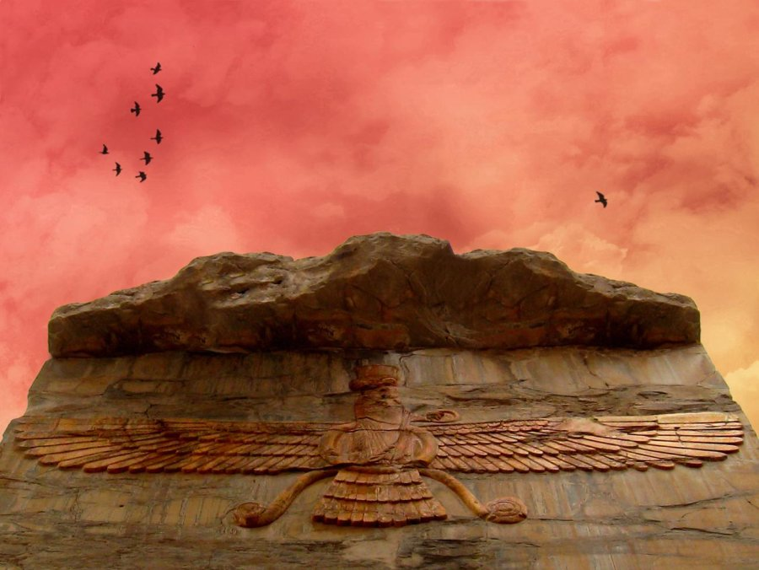

Duoteizm/Dualizm
Duoteizm (Dualizm), çift tanrıcılık demektir. Zerdüştlük’te iki tanrı vardır: Hürmüz (iyilik), Ehrimen (kötülük). Taoizm’de, yaratıcı Tao’dan oluşan Yin ve Yang vardır.
Yin Yang

Slide 8
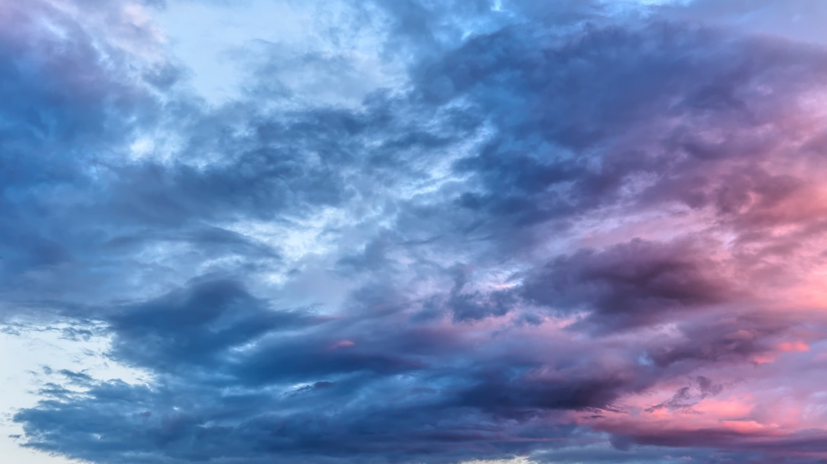
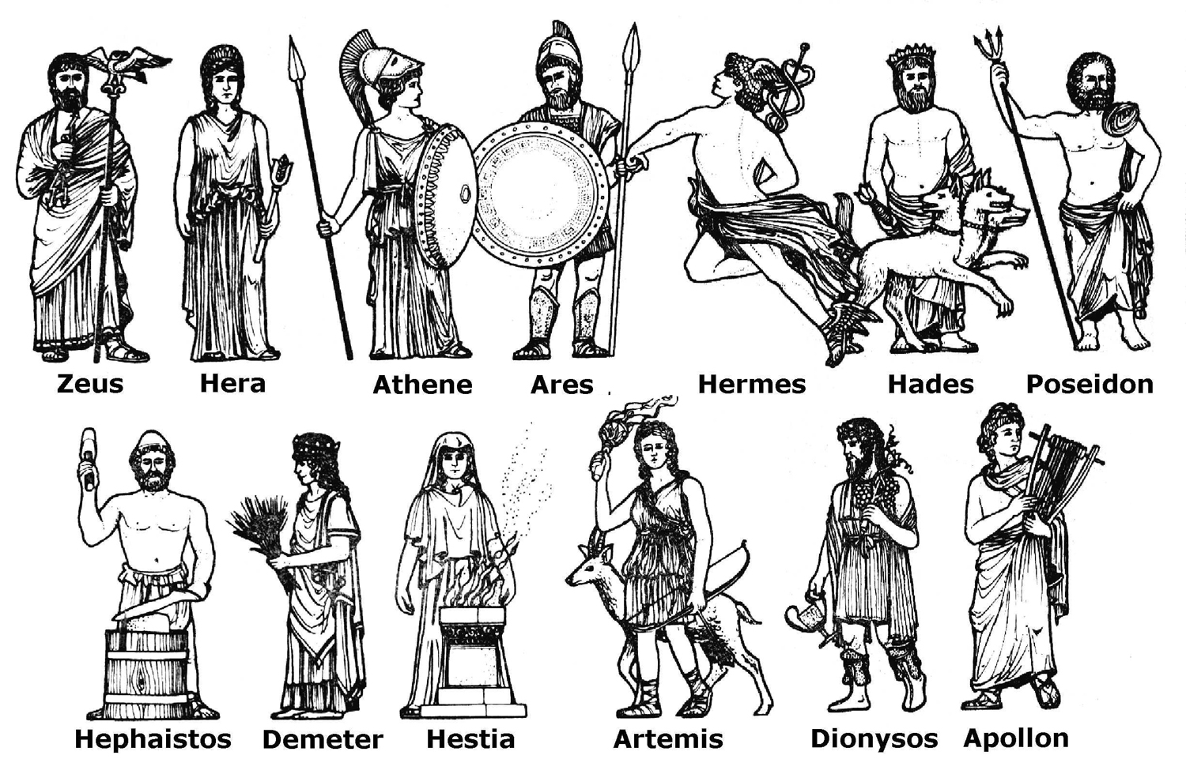
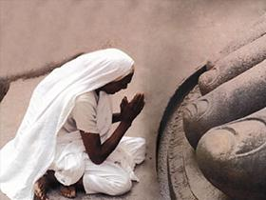
Politeizm
Politeizm, çoktanrıcılık demektir. Hinduizm, çok tanrılı bir dindir (320 milyon tanrı). Yine Yunanlılar, Romalılar ve Mısırlılarda da çok tanrıcılık inancı vardı.

Slide 9
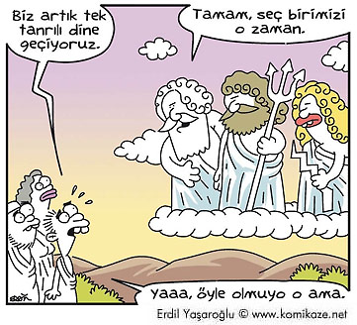

Slide 10
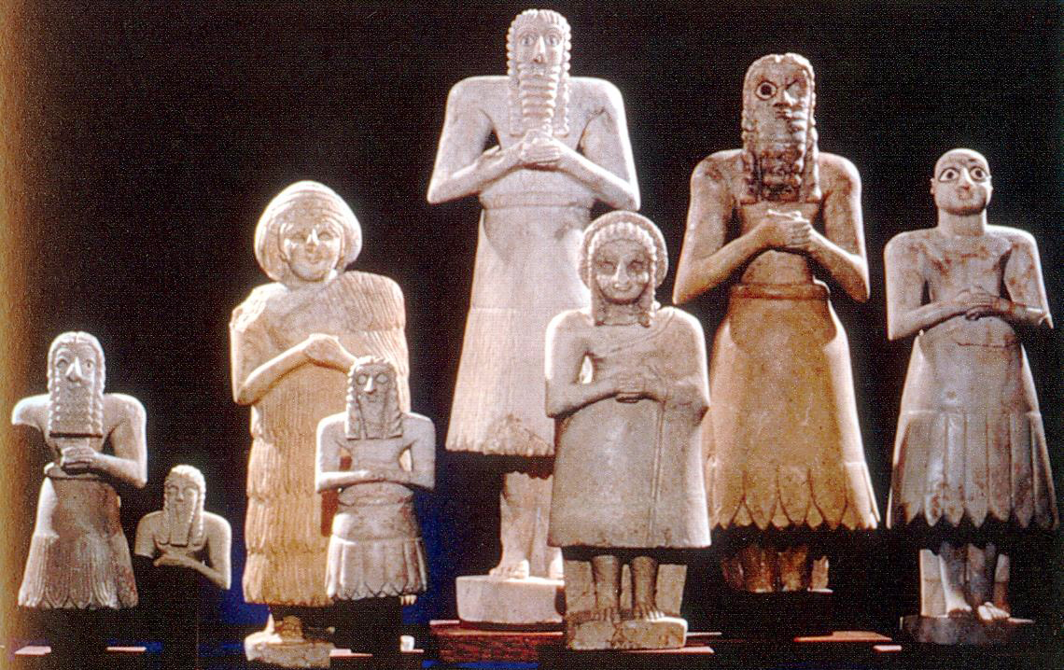
İnsanlar tarih boyunca ruhları, putları, hayvanları, gezegenleri vb. şeyleri tanrılaştırmışlardır. Pagan: Putperest.

Slide 11
İdol: Put, tapınılan şey (Idolatry: Putperestlik).

Slide 12
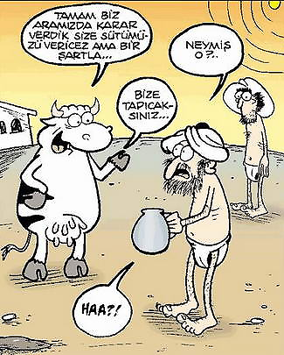

Slide 13
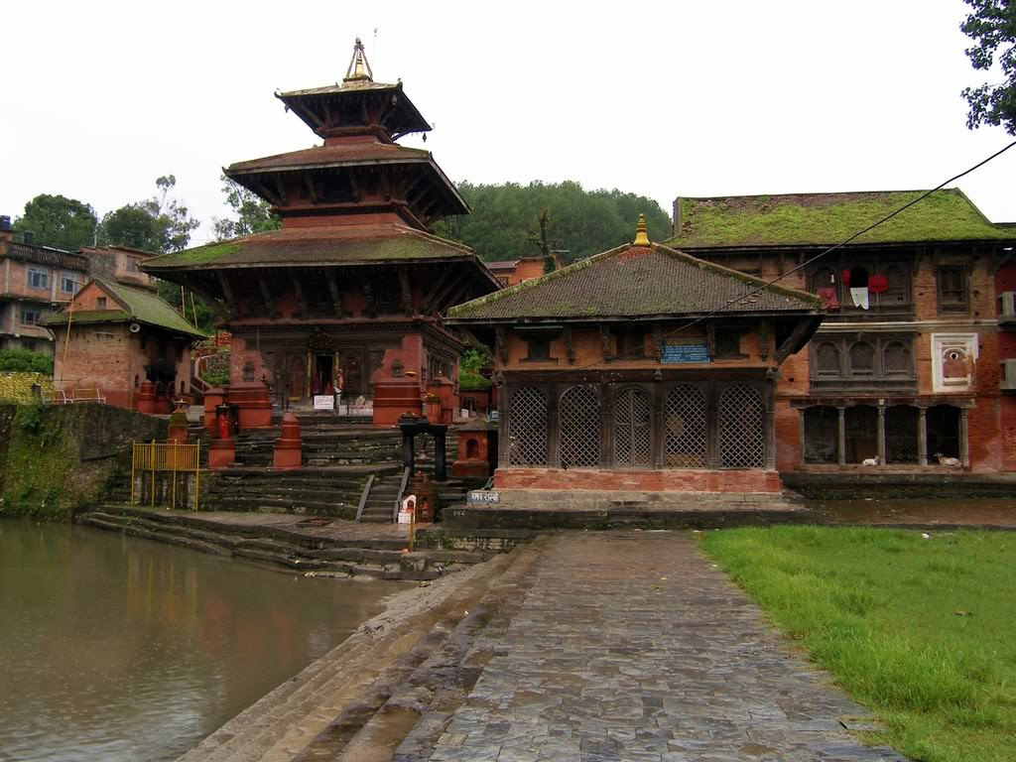
Çin’de eskiden çok tanrıya inananlar şöyle diyordu: ‘‘Bir tek Tanrı, koca dünyayı nasıl yönetebilir?’’

Slide 14

En Büyük Günah: Şirk
Tevhid dini olan İslamiyet, çok tanrıcılığı Allah’a şirk [ortak. Şirket=ortaklık] koşmak olarak değerlendirmiştir (Müşrik: Ortak koşan). Şirkin her türlüsüne karşı çıkmıştır.
Şirk: Bağışlanmayan günah

Slide 15
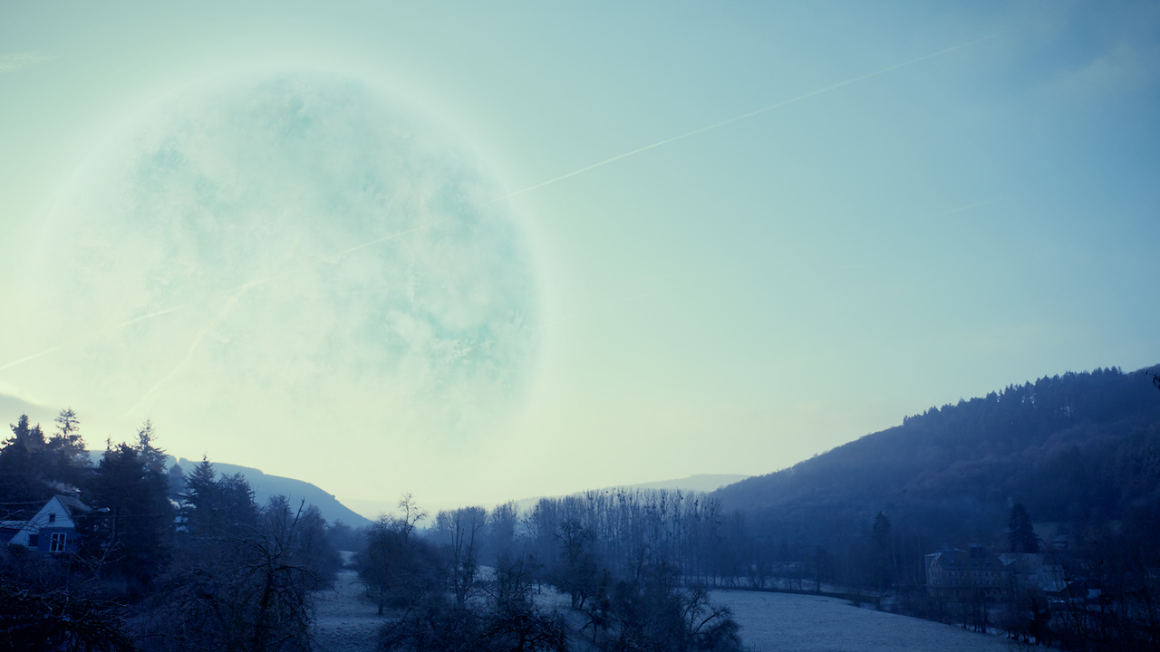
Şirk konusunda Hz. İbrahim, Hz. Muhammed ve tüm Nebiler uyarılmıştır (Kur’an, En'am [6] 14, 88; Hac [22] 26; Kasas [28] 87; Yunus [19] 105; Zümer [39] 65). Allah, tövbe etmeyip şirk üzere ölenleri affetmeyeceğini (Kur’an, Maide [5] 72; Nisa [4] 48, 116), yaptıkları tüm davranışların boşa çıkacağını belirtmiştir (Kur’an, Zümer [39] 65). Şirk ile kula veya eşyaya kulluk, sömürü ve istismar başlar. Şirk büyük bir zulüm (Kur’an, Lokman [31] 13), yani haksızlıktır.

Slide 16
Kur’an’da şirk sayılan davranışlardan bazıları:
Şah damarımızdan daha yakın olan Allah’ın (Kur’an, Kaf [50] 16) ‘uzak’ ve yetersiz olduğunu iddia ederek başkasını aracı, yaklaştırıcı, vesile, yüzü suyu hürmetine diyerek istemek (Kur’an, Ahkaf [46] 5; Zümer [39] 3).

Slide 17
Allah’a çocuk, eş, ortak isnat etmek, birilerini veya bir şeyi putlaştırmak (Kur’an, Enam [6] 100; Furkan [25] 43). Allah’tan başkasına tapmak (Kur’an, Al-i İmran [3] 64) ve şefaatçi edinmek (Kur’an, Enam [6] 94; Yunus [10] 18).

Slide 18
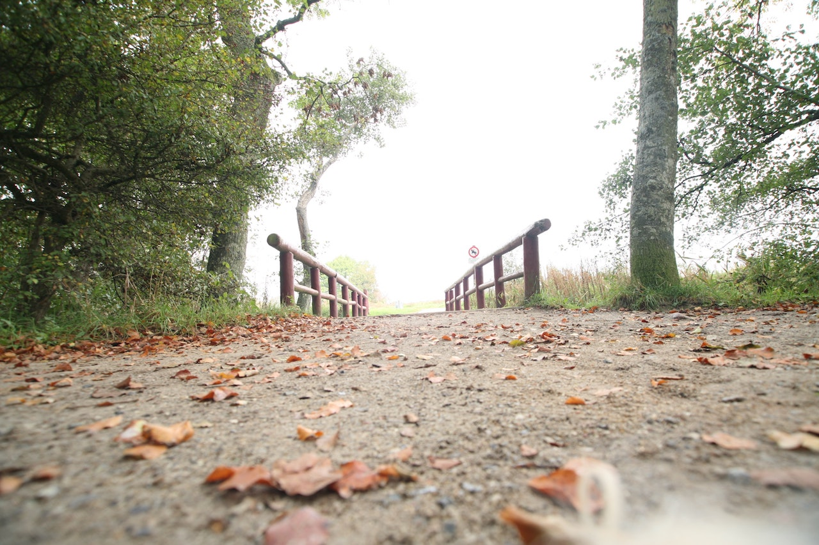
Dinde O’ndan başkasını hüküm/helal-haram koyucu ve otorite edinmek; Allah’ın emrini beğenmeyip hevayı/nefsi ilah edinmek(Kur’an, Al-i İmran [3] 80; Enam [6] 114, 148-150; İsra [17] 61; Kehf [18] 26; Nahl [16] 35; Şura [42] 21; Tövbe [9] 31; Yusuf [12] 40).
Allah’tan başkasına dua edip yardıma çağırmak (Kur’an, Cin [72] 18; Fatır [35] 13-14), bir şeyi Allah gibi veya daha fazla sevmek, saymak (Kur’an, Bakara [2] 165; Tövbe [9] 24).

Slide 19
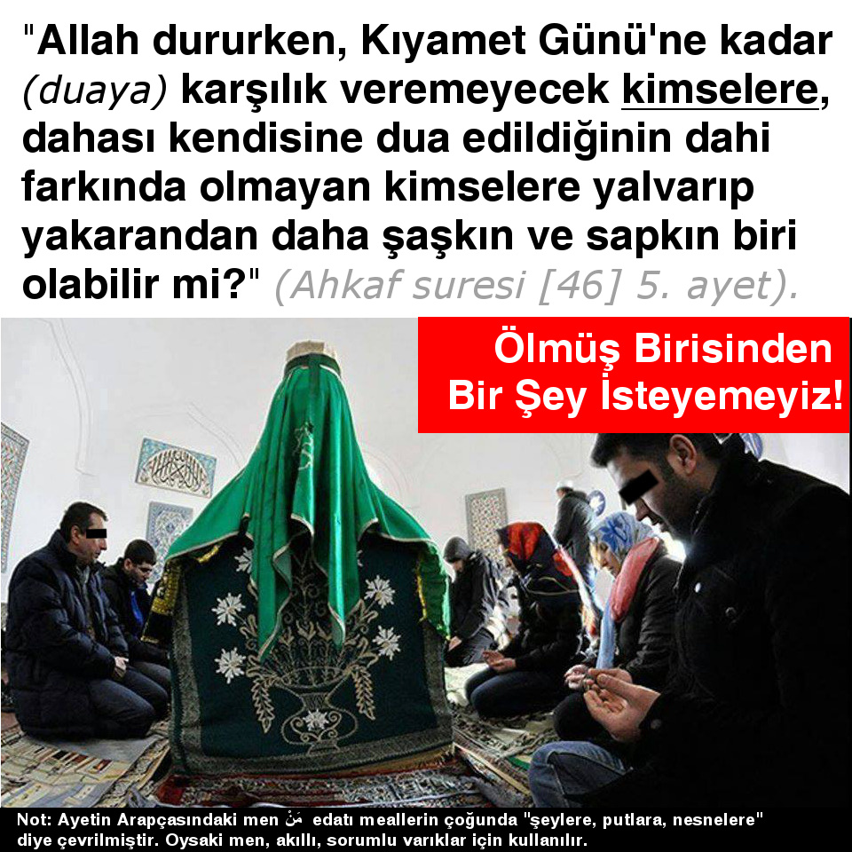

Slide 20
İman Tek Başına Yeterli Değildir!
“Ancak inanıp salih amel yapana gelince, onun için güzel ödül vardır…” (Kur’an, Kehf [18] 88).
“Erkek veya kadın olsun her kim inanmış olarak iyi bir iş yaparsa, onu hoş bir hayatla yaşatırız ve onların ödülünü yaptıklarının en güzeli ile veririz.” (Kur’an, Nahl [16] 97).

Slide 21
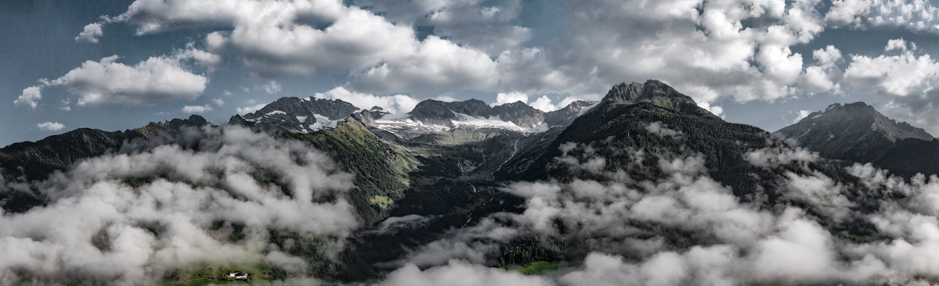
Deizm
Deizm, Hıristiyanlık içerisindeki temel tartışmalardan dolayı ortaya çıkmış (Örneğin teslis, asli günah, Hz. İsa’nın tanrısallığı, aforoz vb.) ve özellikle 18. yüzyılda popüler hale gelmiştir. Aslında Hıristiyanlıktaki deizm, Hıristiyanlığın bilinmesinden, İslam’daki deizm ise İslam’ın bilinmemesinden kaynaklanmaktadır.

Slide 22
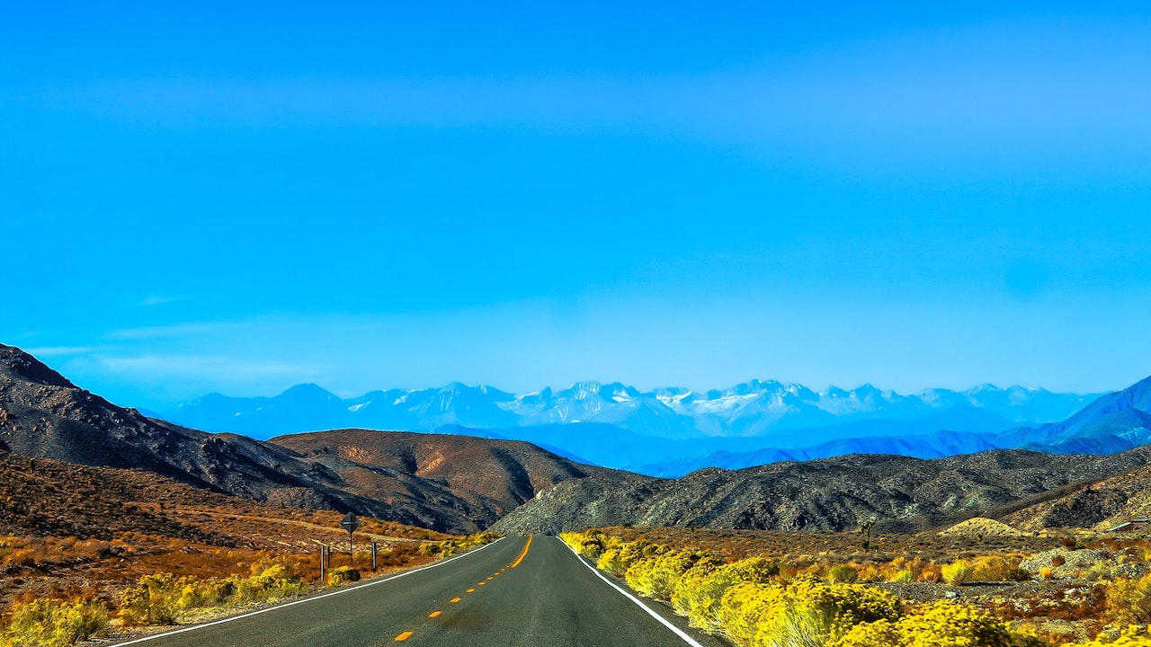
Deistlere göre tanrı evreni mükemmel bir saat gibi kurmuş, fakat insanların ilişkilerine karışmaz, yasaklar koymaz. Bu Tanrı, elçi, kutsal kitap göndermez; yarattıklarıyla ilgisizdir (pasif). Dolayısıyla deizm tanrıya düşman olmasa da, tanrının âlem ve insanla ilişkisini keserek onu dışlamaktadır. Oysaki saatçi parçaları yapar. Allah ise parçaları yapmanın ötesinde parçaları çalıştıran sistemi, kanunları yapandır.

Slide 23
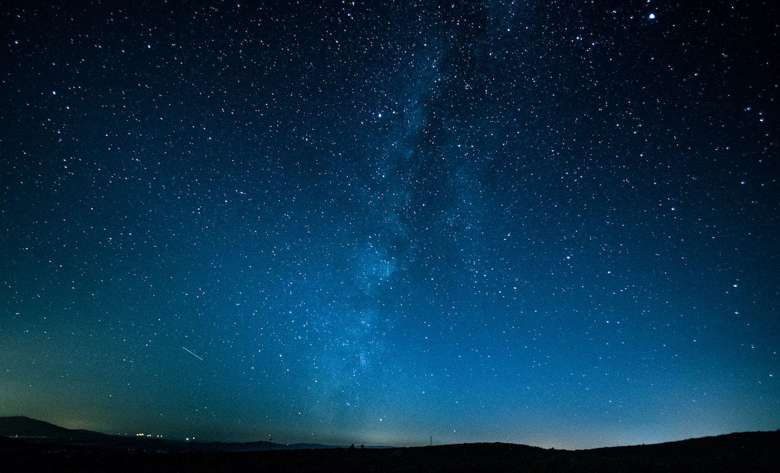
Dünyadaki alternatifler incelendiğinde Allah’la kurulabilecek en sağlıklı irtibat noktasının din olduğu görülür. Allah’ın varlığını kabul ettikten sonra Allah’ı hiçbir şekilde insanla irtibat kuramayacak şekilde olduğunu söyleyen sistem, dine alternatif olamaz.

Slide 24
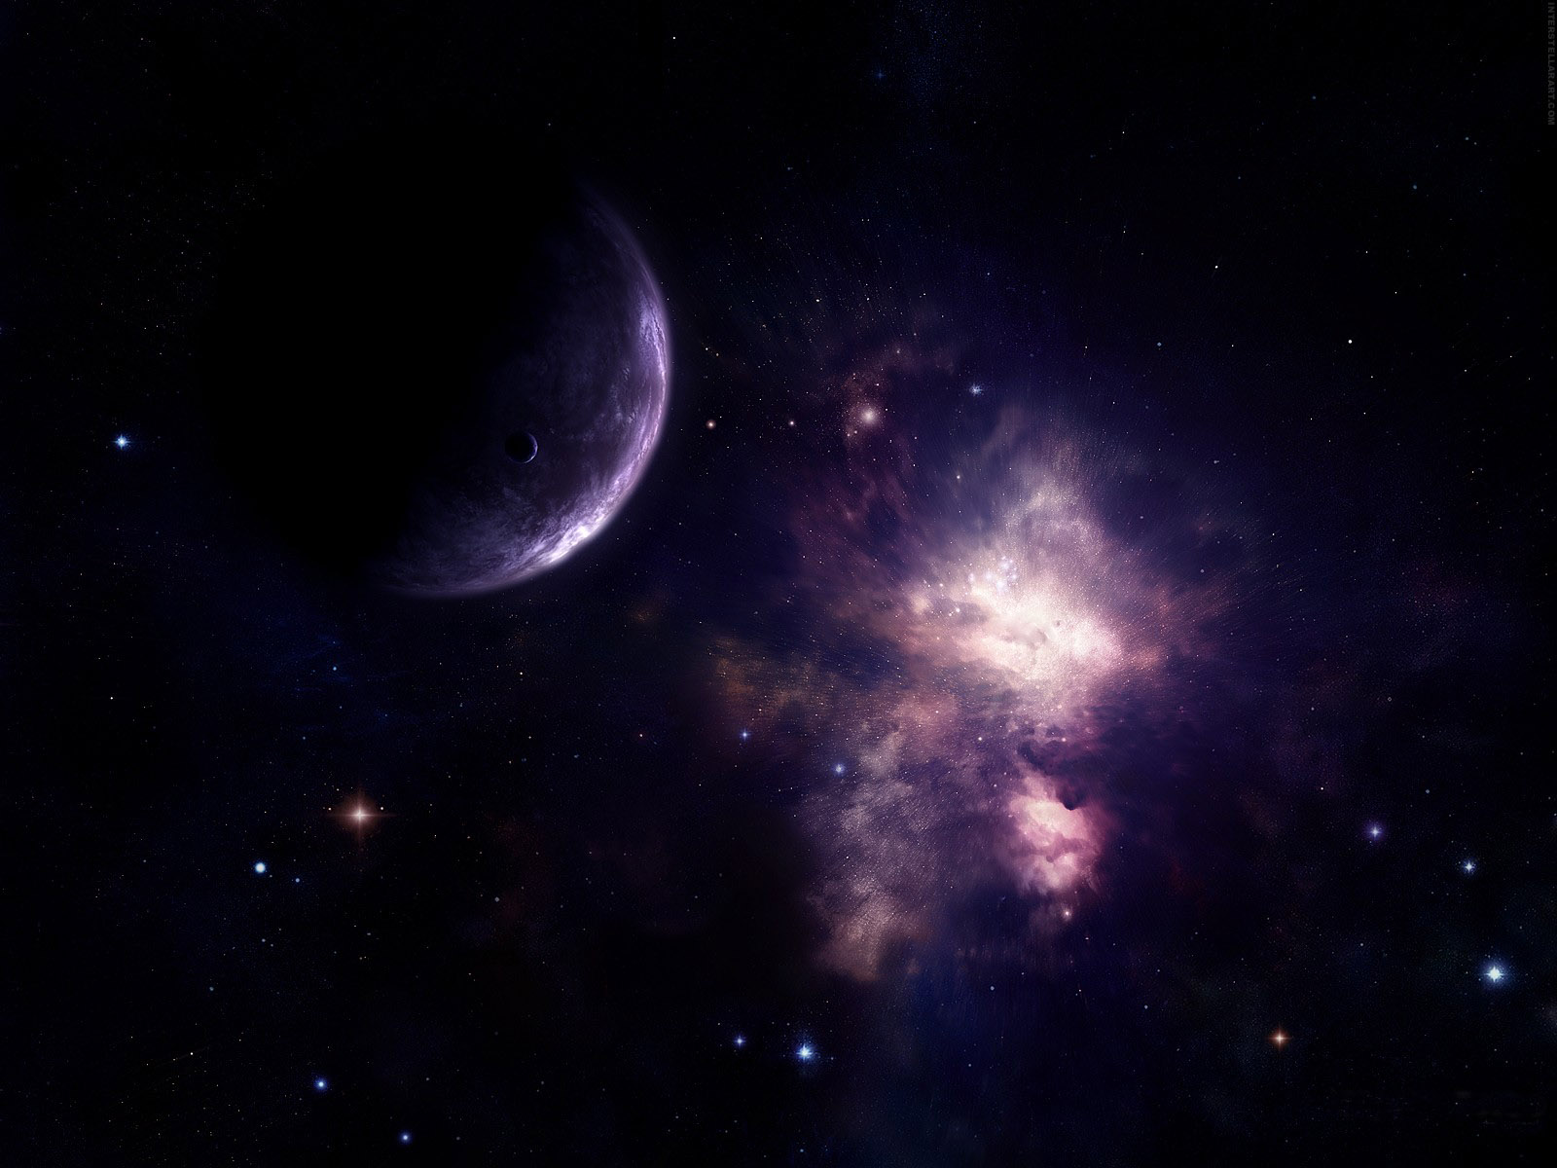
Deistlerin aksine İslam dinine göre Yüce Allah’ın yaratması, her an devam etmektedir: ‘‘O, her an yaratma halindedir.’’ (Kur’an, Rahman [55] 29). Yine Allah kullarına çok yakındır: “Andolsun, insanı biz yarattık ve nefsinin kendisine fısıldadıklarını biliriz ve biz ona şah damarından daha yakınız.” (Kur’an, Kaf [50] 16).

Slide 25

Materyalizm
Materyalizm (maddecilik); var olan her şeyin maddeden ibaret olduğunu, maddeden bağımsız manevi, fizik ötesi bir alanın bulunmadığını iddia eder. Materyalizm maddî âlemin ötesinde başta Tanrı inancı olmak üzere yaratılış, melek, vahiy, peygamberlik, kutsal kitaplar ve ahiret gibi kavramları tanımayan dünya görüşüdür.

Slide 26

Bu anlayışla olup biten her şeyin sadece maddi sebeplerle açıklanabileceği iddia edilir. Dünyaya tesadüf sonucu geldiğimiz gibi ölümümüz de yokluğu doğuracaktır. Materyalizm, özünde Tanrıtanımaz (ateist) düşünceye sahiptir. Bu düşünceye sahip kişiye ise materyalist denir.

Slide 27
Materyalizmde amaç, gaye, irade yoktur. Her şey tesadüfen oluşmuştur. Tesadüfte ise hiçbir kanun, amaç yoktur. Anne rahminde hücreler tesadüfen değil, irade ve kanun gereği bir araya gelip insanı oluştururlar. Bunun kendi kendine oluşması mümkün müdür? Hayır. Düzen varsa o zaman irade ve kanun var demektir. Materyalizm bunları kabul ederse o zaman kendisiyle çelişmiş olur.

Slide 28
Pozitivizm
Auguste Comte tarafından kurulan Pozitivizm (olguculuk), bilimin ilerlemesine kadar geçen süreyi bilim öncesi metafizik devirler olarak görür (3 hal kanunu). Pozitivizme göre bilimsel bilgi; insanın her türlü ihtiyacını karşılayacaktır.

Slide 29
Pozitivizme göre din, toplumun ilkel dönemlerinde bir ihtiyacı karşılamış olabilir ama bilimin ilerlemesiyle birlikte artık dine ihtiyaç kalmamıştır. Comte’un gücü metafiziği, inanma ihtiyacını ortadan kaldırmaya yetmedi. Hatta Comte’un kendisi bile, insanlık dini (religion of humanity) adında bir inanışı kurmaya kalktı.

Slide 30
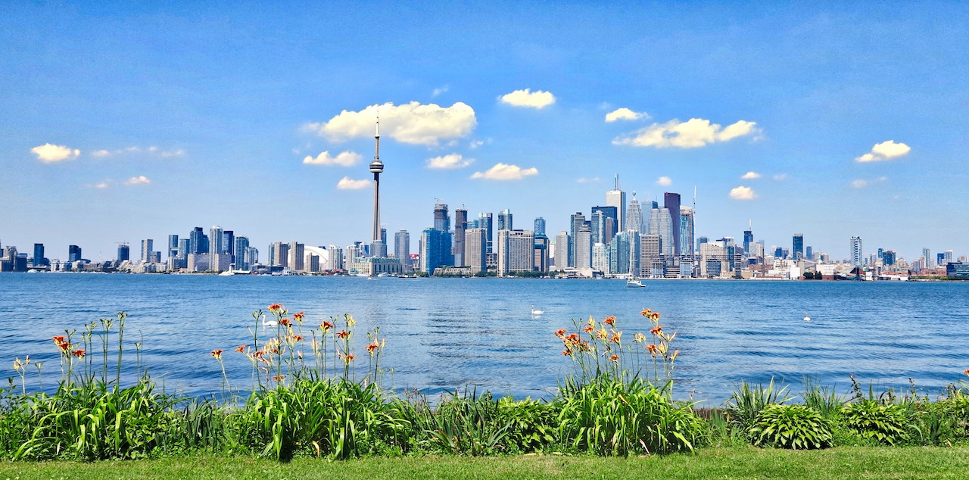
Sekülarizm
Sekülarizm (dünyevileşme) dinin, dünya ve günlük hayat için anlamını ve işlevini yitirdiğini ve yok olacağını savunur. Dinin toplumda yerine getirdiği fonksiyonların modern kurumlarla görülebileceğini iddia eder. Laiklikten farkı, dini hiçbir şeyin içine karıştırmamasıdır.

Slide 31
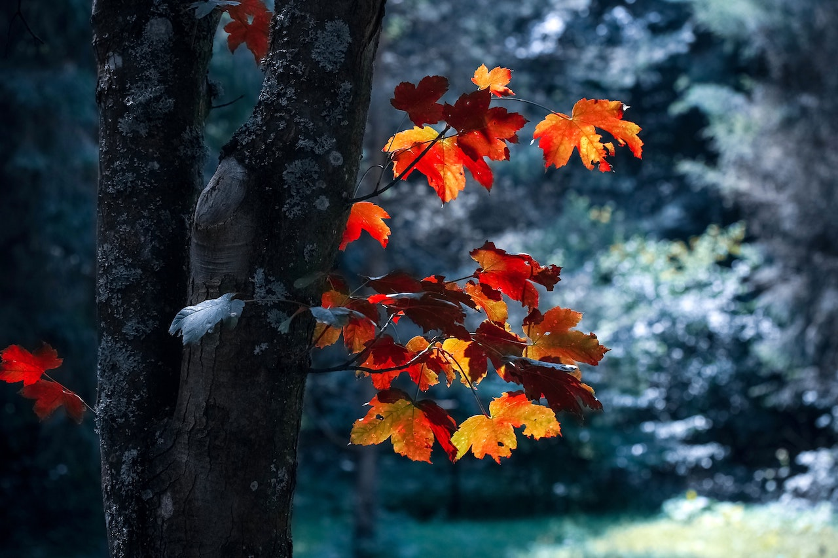
Sekülarizm dini ve dinî duyguyu, hiçbir şeyin içine karıştırmadığı için özellikle Batı Avrupa’da dinden bağımsız ve uzak bir hareketi temsil eder. Böylelikle sadece akla dayanarak sağlam, tutarlı ve insanı mutluluğa götürecek bir ahlak geliştirilebileceğini varsayar. Oysaki sekülerleşmenin, dinler tarihin çöplüğüne gidecek iddiası gerçekleşmedi.

Slide 32

Agnostisizm
Agnostisizm (bilinmezcilik/bilinemezcilik), insanların mutlak bilgiye ve hakikate ulaşamayacağını ifade eder. Agnostiklere göre Tanrı’nın varlığı kesin olarak bilinemeyeceği gibi yokluğu da kesin olarak bilinemez.

Slide 33

Güncel anlamıyla agnostik olmak, Tanrı’nın yokluğunu kanıtlamak için özel bir çaba içine girmeyen, ancak hayatını da Tanrı’nın varlığı kabulüne göre düzenlemeyen bir kişi olmak demektir. Agnostisizm, pratikteki sonucu itibarıyla yani Tanrı’ya inanmama açısından ateizmden çok da farklı değildir.

Slide 34
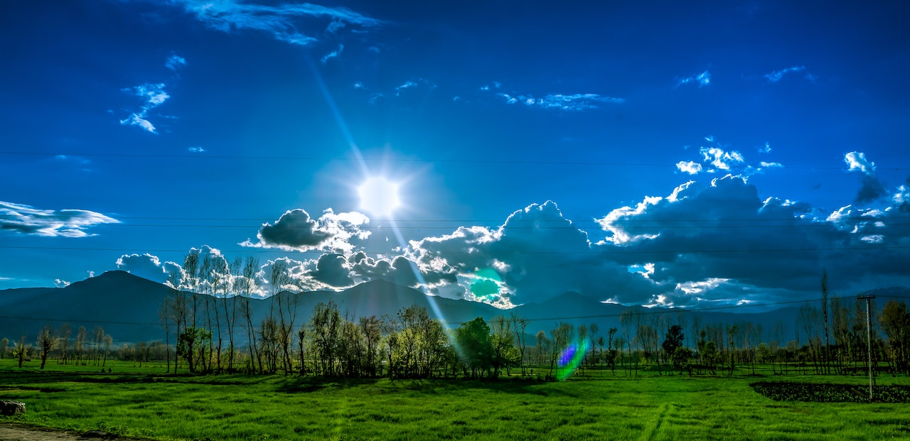
Kur’an’da “Gerçek, Rabbinden gelendir. Öyleyse şüphecilerden olma” (Al-i İmran 60) şeklinde buyrularak zanna tâbi olmanın, kalıcı bir şüpheye düşmenin, delilsiz konuşmanın, sorgulamadan körü körüne inanmanın ve bilinçsizce anlayışların peşinden gitmenin yanlışlığı vurgulanır.

Slide 35
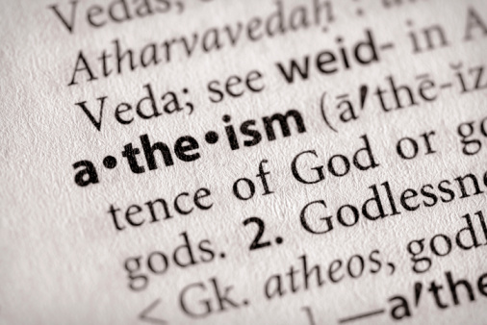
Ateizm
Ateizm (tanrıtanımazlık), sadece Tanrı’ya değil metafizik (fizik ötesi) alana ait her şeye karşıdır. Günümüzde ateizmin söylemleri tabiatüstü unsurları inkâr etmenin yanında bilimcilik, dinin sert biçimde eleştirilmesi ve dinî inanç sahipleriyle alay etme şeklinde karşımıza çıkmaktadır.

Slide 36

Batıda Ateizmi Doğuran Sebepler
Kilisenin bilim insanlarına uyguladığı baskı
Kilisenin krallık rejimine destek vermesi (‘‘Krala isyan, Tanrıya isyan.’’ ‘‘Kral, Tanrının dünyadaki gölgesi.’’)
Kilisenin halkı tanrı kavramını kullanarak sömürmesi

Slide 37
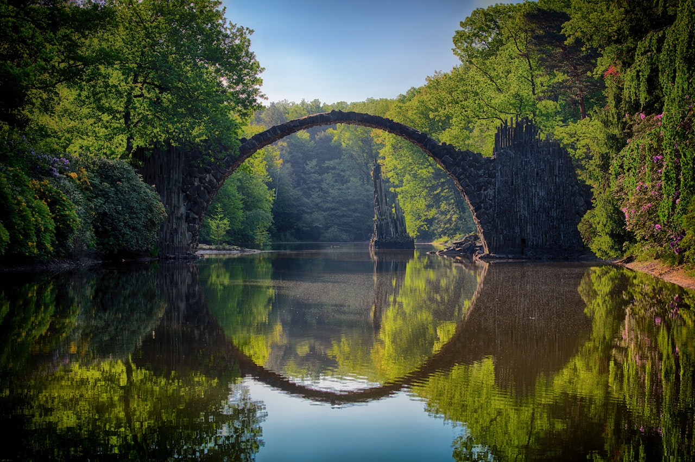
Ateizm, kâinatı yaratan ve onun varlığını devam ettiren, bir ve tek olan Tanrı inancına karşı bir tepki olarak doğmuş olan bir düşünce hareketidir.
Yaratıcıya, dine, gözle görülmeyen her şeye ve kutsal değerlere tamamen karşıdırlar. Onlara göre her şey maddeden ibarettir (materyalist). Dinin insanları uyuşturduğu, toplum için zararlı olduğunu savunurlar.

Slide 38
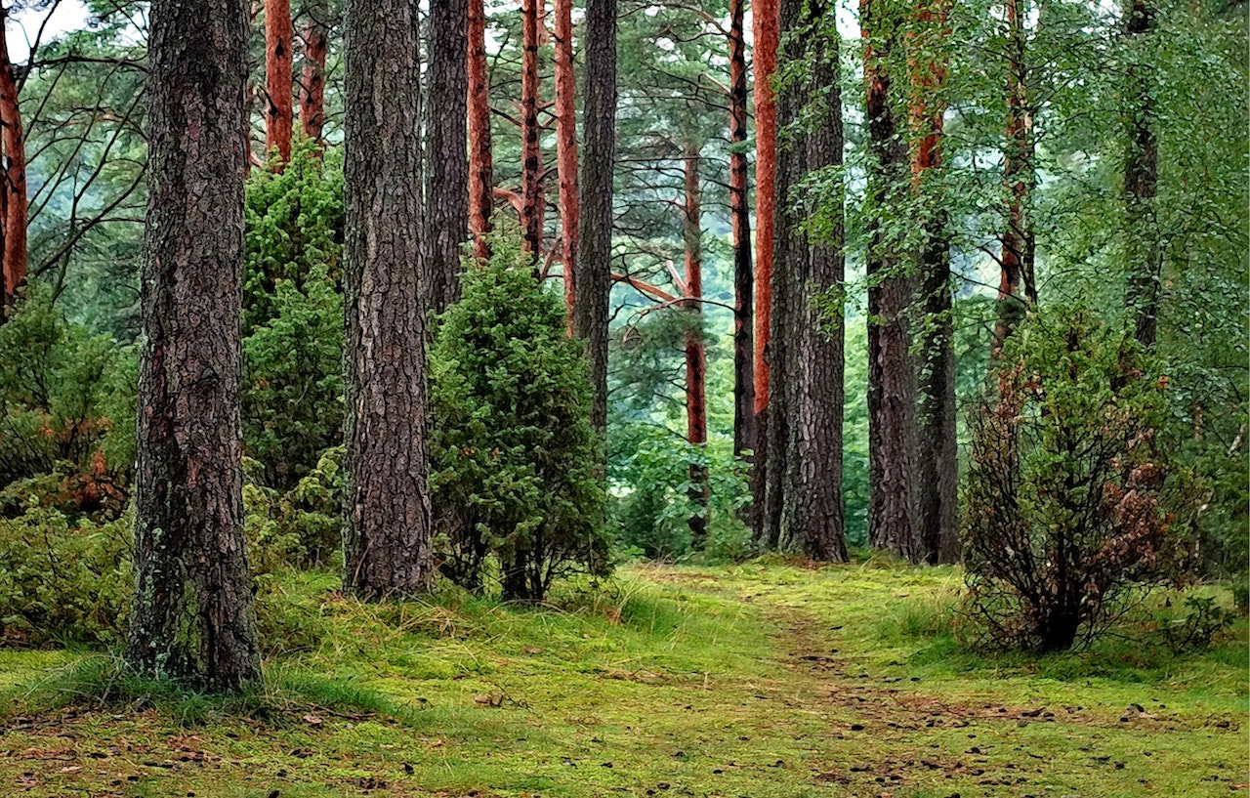
Ateistler, Allah’ı inkâr etmenin yanında evrenin varlığını ve evrende meydana gelen olayları tesadüfe bağlarlar.
“Öleceğiz ve her şey bitecek.” düşüncesindedirler.
Ateistlere göre ezeli olan, evren veya maddedir.
Zor olanı seçmek demektir. Allah’a inanmamak, inanmaktan çok daha zordur.

Slide 39
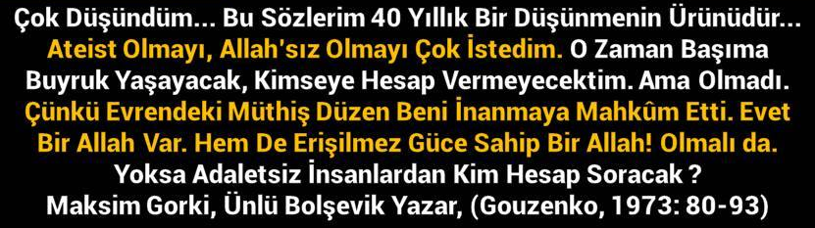

Slide 40
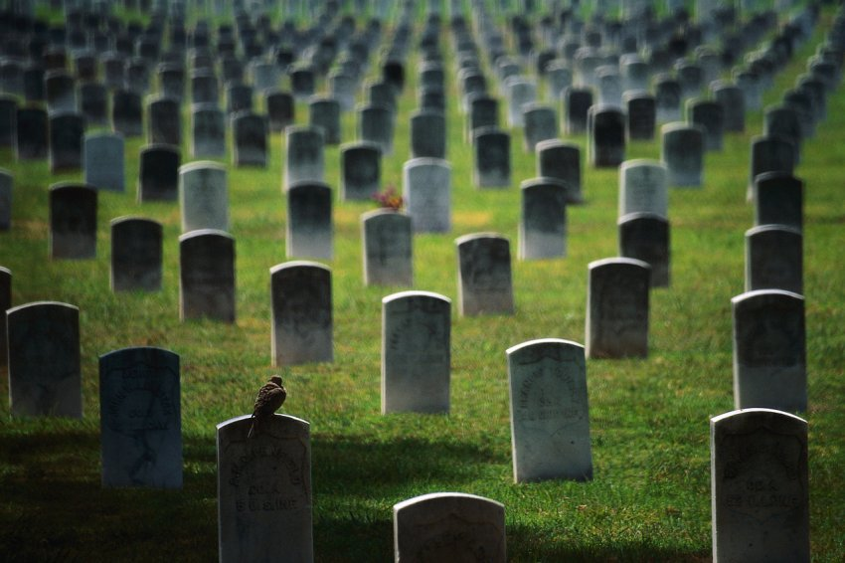
Allah’a inanan bir kadın, dünyada en çok değer verdiği yavrusu vefat edince, elbette çok üzülür. Fakat bilir ki, yavrum yok olmadı, ahirette onunla yine birlikte olacağım. Peki aynı durumda olan ateist bir anne sizce neler hisseder?

Slide 41
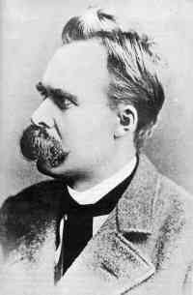
Tanrı Öldü. İmza: Nietzsche
Nietzsche Öldü.
İmza: Tanrı
Friedrich Nietzsche

Slide 42


Slide 43
Bilim İnsanlarının Çoğu Ateist Midir?

Slide 44
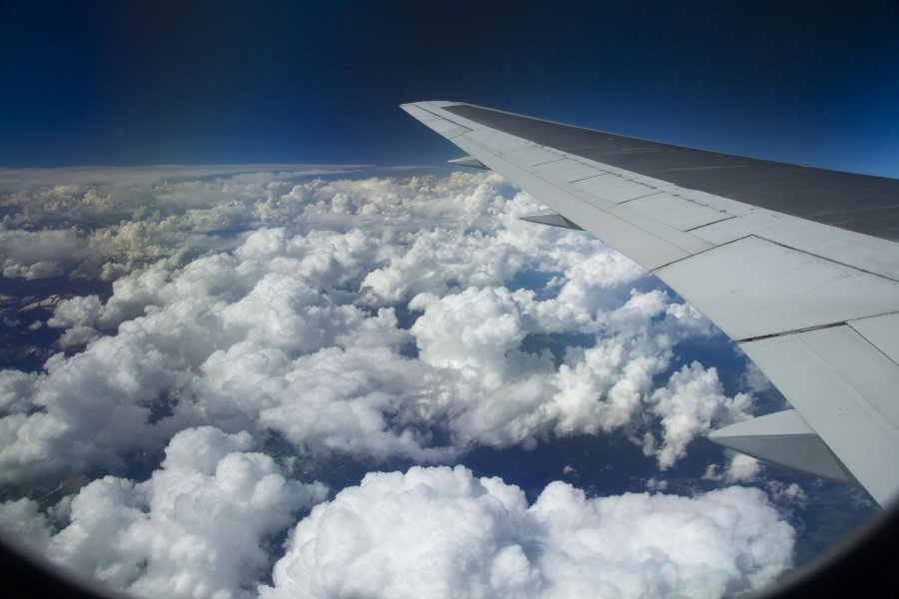
‘Sallanan bir uçakta, ateist kalmaz!’’ Amerikan deyişi

Slide 45
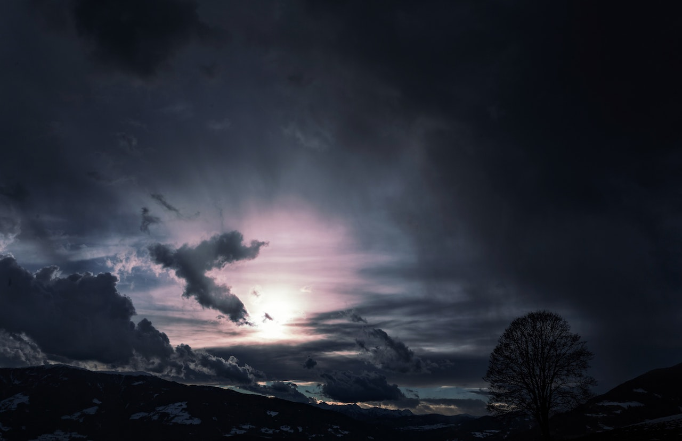
Bilimcilik Nedir?
Bilim, doğayı daha iyi tanımamızı, doğadaki yasaları keşfetmemizi sağlayan bir araçtır. Bilimcilere göre insanlığın tek rehberi bilgi kaynağı, bilim olmalıdır. Bilimcilik ise tek geçerli bilgi türünün doğa bilimleri ile elde edilen bilgiler olduğunu iddia eder. Onun dışında kalan bilgi türleri meşru değildir. Oysaki bilimin böyle bir iddiası ve fonksiyonu yoktur.

Slide 46
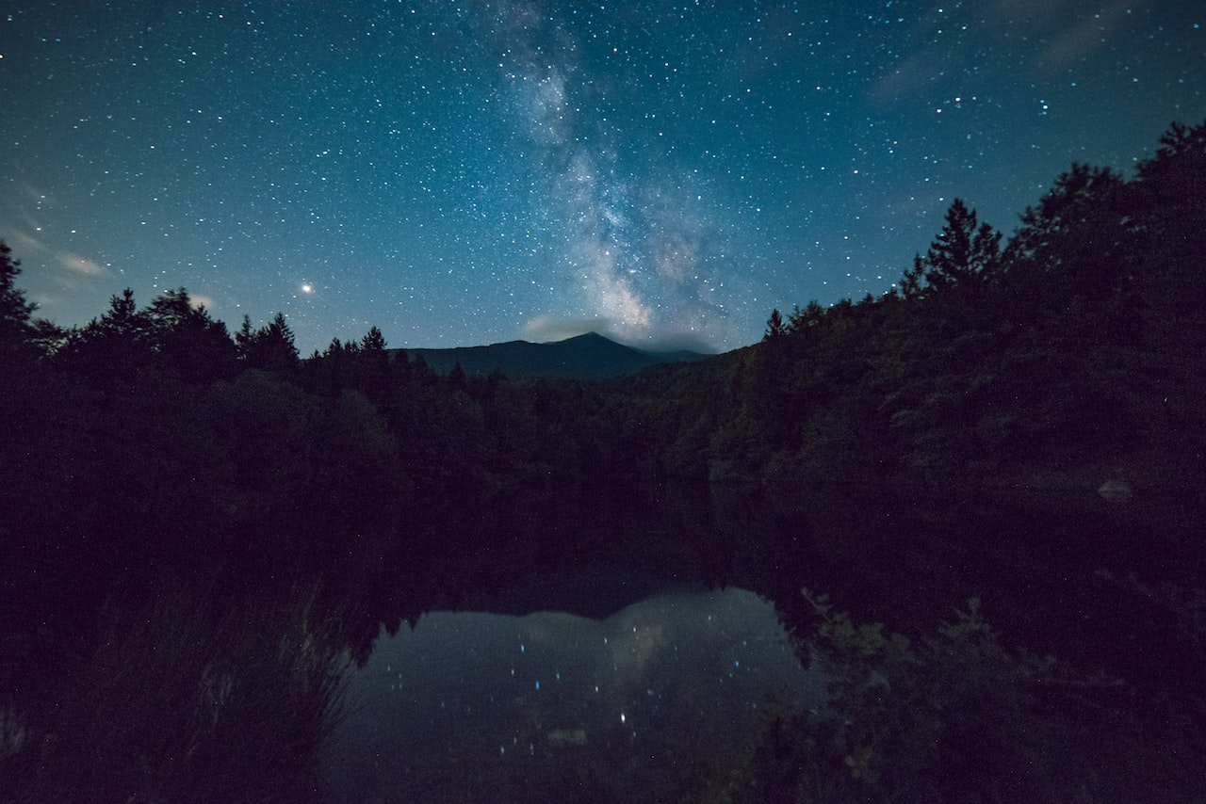
Böyle olması durumunda sosyal bilimlerden, felsefeden, dinden, gündelik hayattan elde edilen bilgiler meşruluğunu yitirecektir. Yine bilim, bize her konuda bilgi sunmamaktadır. Doğa bilimleri sanat, estetik alanlarında da yetersizdir. İki tane sanat eseri ele alalım. Bir sanat eserinin diğerine göre daha iyi bir beste olduğunu doğa bilimleri bize öğretemez, gösteremez.

Slide 47
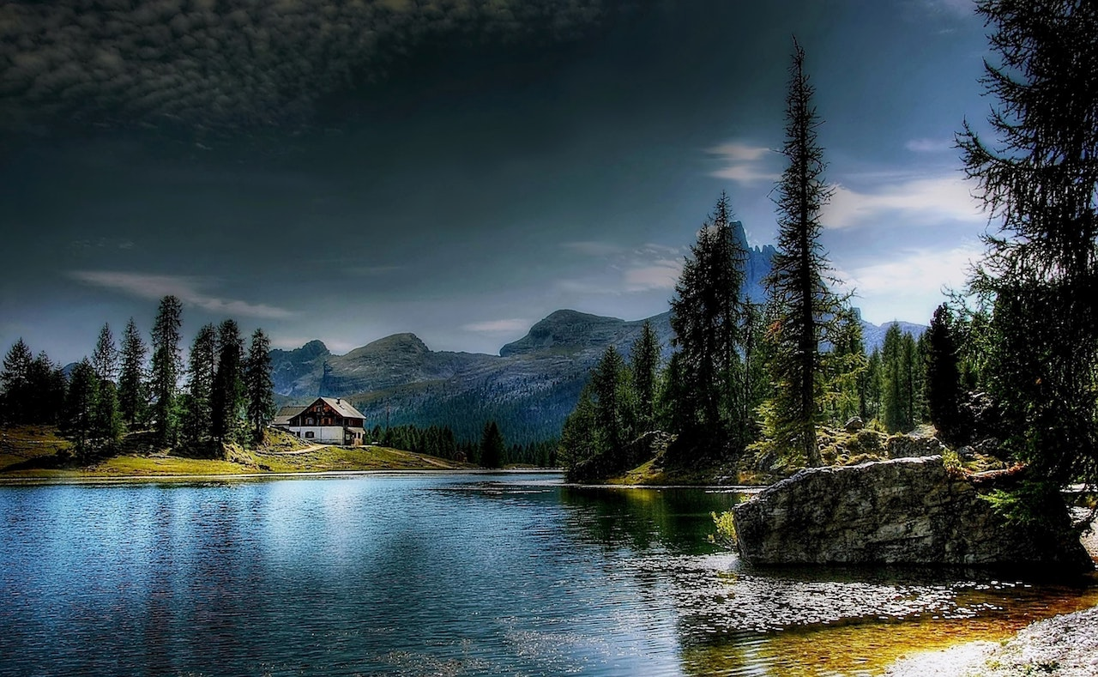
Doğa bilimleri ahlak ve anlam konusunda da sessiz kalmaktadır. Nasıl bir hayat yaşamalıyız, hangi ahlaki kodları takip etmeliyiz sorularına doğa bilimleri cevap vermez. Hayatımızı nasıl yaşamalıyız, nasıl yön vermeliyiz gibi sorular doğa bilimleri tarafından cevaplanamaz. Bilim bu konularda sessiz kalmaktadır. O boş kalan alanları insanlar kendi ideolojileri, kendi metafizik görüşleri ile doldurmaktadırlar.

Slide 48
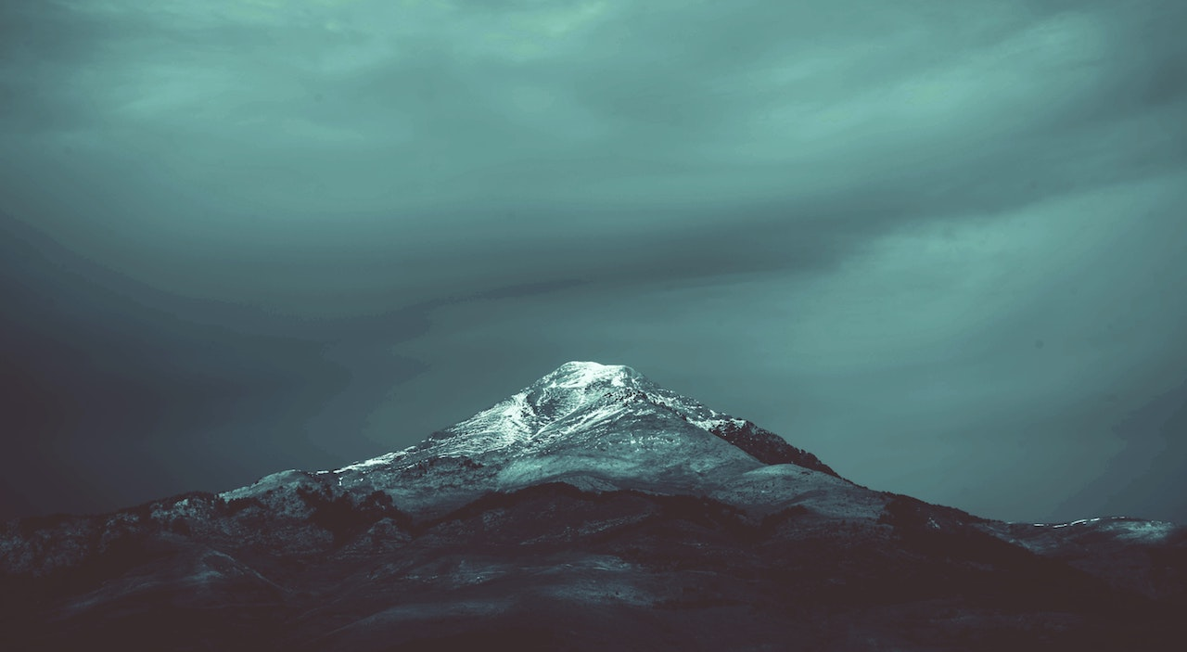
Tıp etiğinin ortaya çıkmasının nedeni, II. Dünya Savaşından sonra tıbbın aslında çok kötü nedenlerle kötü amaçlara hizmet edecek şekilde kullanılabileceği görüldü ki insanlar da tıp alanı kendi başına bırakmayıp çeşitli etik uygulamalar olması gerektiğine karar verdiler. Tıp etiği, kendisinden gelen bir şey değil. Sonradan tıbbı kontrol altına almak için ortaya konulmuş bir disiplindir.

Slide 49
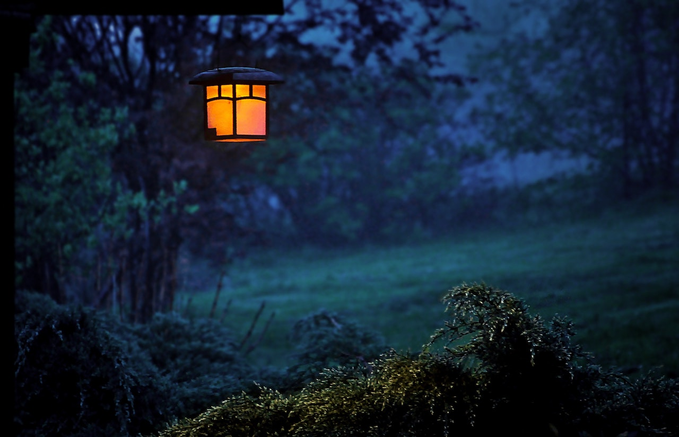
Örneğin II. Dünya Savaşı sırasında Nazi Dr. Josef Mengele çocuklar üzerinde yaptığı ölümcül deneylerle belki bilimsel bilgiler elde etti ama bunları ahlaki kodları çiğneyerek yaptı. Tek amacımız bilimin ilerlemesi olsa, o zaman bunu dert etmeyiz. İnsanlar ölüyor, ama bilim ilerliyor! Bilimin özünde bu ihlalleri engelleyecek bir şey yoktur.
(Doç.Dr. Alper Bilgili [Sosyoloji]).

Slide 50

‘Big Bang’ Hem Ateizme, Hem Agnostisizmi Darbe Vurmuştur
Eğer ‘‘Maddenin başlangıcı vardır” tezi doğrulanırsa ‘‘Maddenin başlangıcı yoktur, evren ezelidir’’ tezinin yalanlanacağı gibi ‘Maddenin başlangıcı olup olmadığını anlayamayız’ tezi de yıkılacaktır. Böylelikle big bang ile maddenin başlangıcının ispatı, ateizme olduğu kadar agnostisizme de bir darbedir.

Slide 52
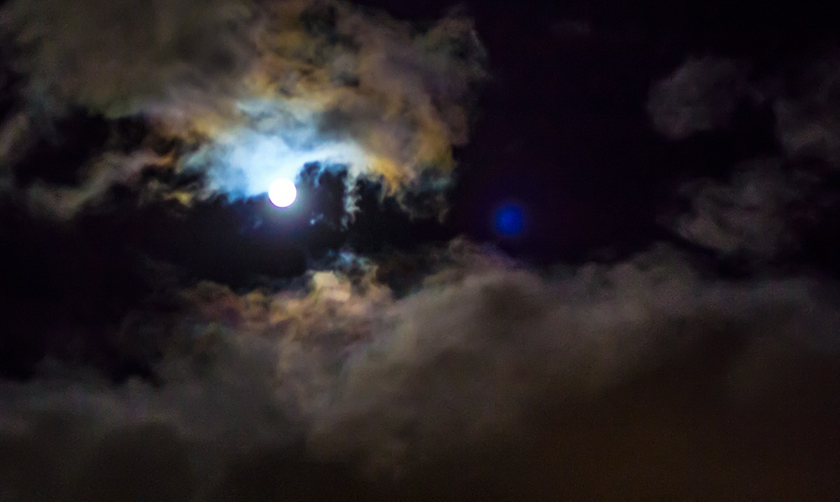
Nihilizm
Nihilizm (hiççilik), hayatın anlamını boşluk, hiçlik, anlamsızlık gibi kavramlara indirger. Anlam, değerler, inançlar, bilgi, bilinç, ahlak, siyaset, düzen gibi kavramları yerinden ederek bunları geçersiz kılmaya çalışan yönelişe nihilizm denilir.

Slide 53

Nihilizmin ateizmle ortak noktası, Tanrı inancını yok saymasıdır. Nihilizm, şüphecilik ile akrabadır. Agnostisizmin türevidir. Çünkü bir şey bilinemiyor, bilinmediğinde sonunda varılacak şey anlamsızlıktır. Karamsar dünya görüşüne dayanan bu felsefede anlamsızlık, saçmalık, kötümserlik, umutsuzluk hâkimdir.

Slide 54
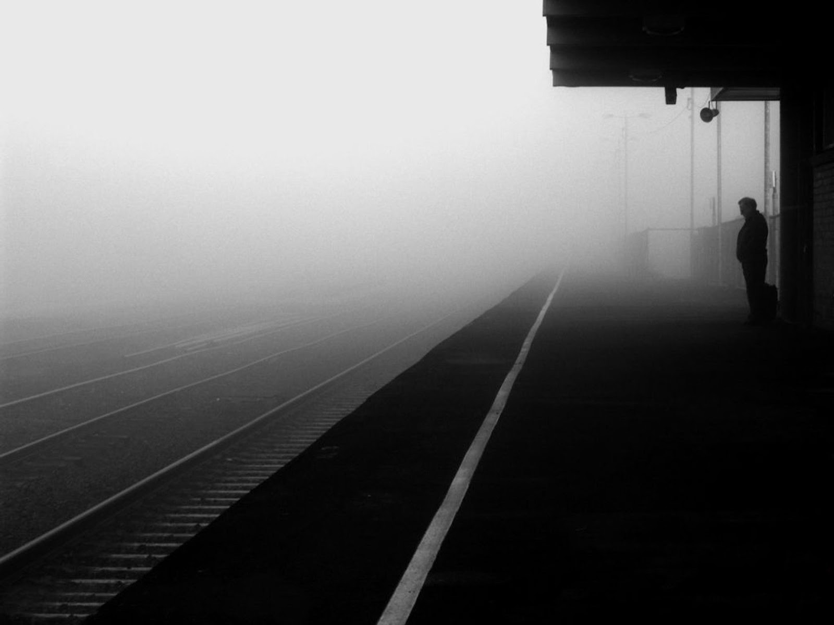
Nihilizm; evrenin anlamsız ve amaçsız olduğunu, hayatın ve insanın değeri ya da anlamı olmadığını, kendisi için yaşanmaya değer hiçbir şeyin bulunmadığını savunur.

Slide 55

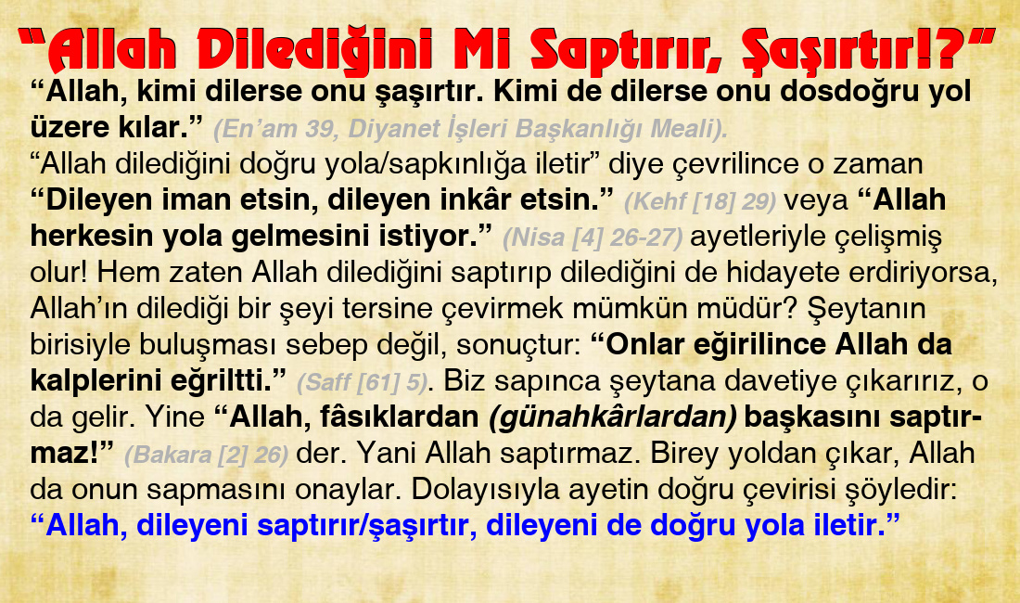

Slide 56
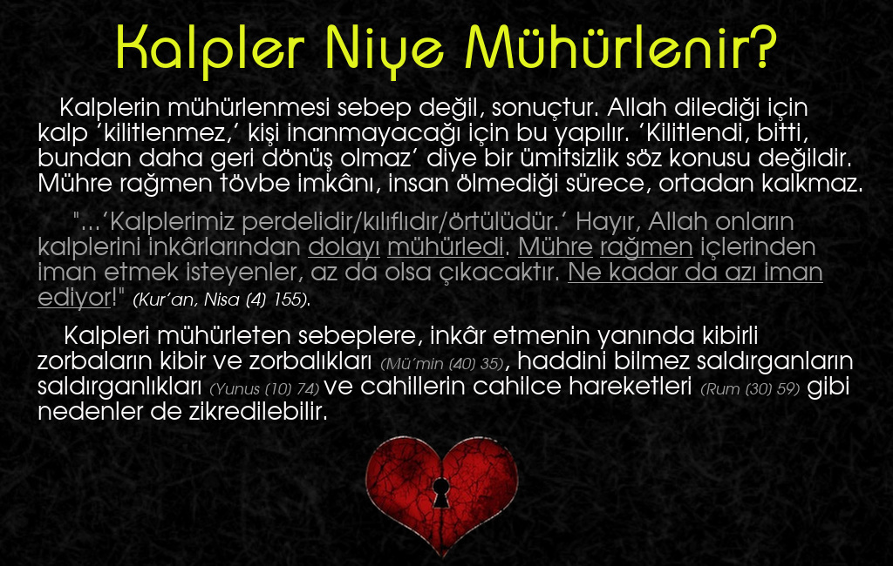

Slide 57

Kötülük Sorunu (Teodise)
Kötülük sorunu, günümüzde “Dünyada bu kadar kötülük olduğuna göre demek ki Tanrı yoktur” önermesi üzerinden Tanrı’yı inkâr etmenin bahanesi olarak kullanılmaktadır.
Kötülükler ikiye ayrılır: 1-) Doğal kötülükler. 2-) İnsan özgür iradesinden kaynaklanan kötülükler [İmtihan olgusu].

Slide 58

İnsanların tercih hakkını kötüye kullanmaları, kötü olanı seçip yapmaları sonucunda dünyada kötülükler ortaya çıkmıştır. Bu gerçek ayet-i kerimede “İnsanların kendi elleriyle yapıp ettikleri yüzünden karada ve denizde düzen bozuldu…” (Kur’an, Rum [30] 41) şeklinde vurgulanmıştır. “Şüphesiz ki Allah insanlara hiçbir şekilde zulmetmez, fakat insanlar kendilerine zulmederler.” (Kur’an, Yunus [10] 44).

Slide 59
Deprem, dünya için zorunludur. Dünya, deprem ile rahatlar. Örneğin 7.2 şiddetinde bir deprem olsa ama kimse ölmese, hiçbir bina yıkılmasa biz bu depreme kötü demiyoruz. Biz depreme, sonuçlarından olumsuz etkilendiğimizde kötü diyoruz. Dolayısıyla kötülük, bizimle alakalı. Bizim görevimiz depreme dayanaklı bina yapmaktır.

Slide 60

Ateist Allah’ın varlığına inanmaz, ancak dünyanın tüm acılarından Allah’ın sorumlu olduğuna inanır. Bir çocuk kaçırılıp öldürülmüşse, biz önceden tedbir alarak bunu önleyebilirdik. Yine engellilik ve kazalar tedbirler veya genetik çalışmalarla bir şekilde önlenebilirdi.

Slide 61
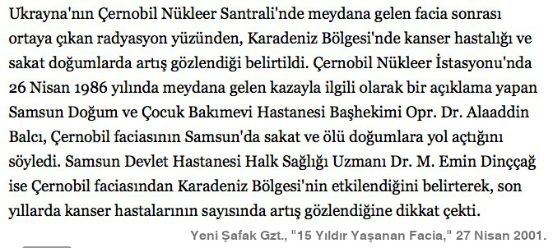

Slide 62
Japonya’da depreme dayanıklı binalar.

Slide 63
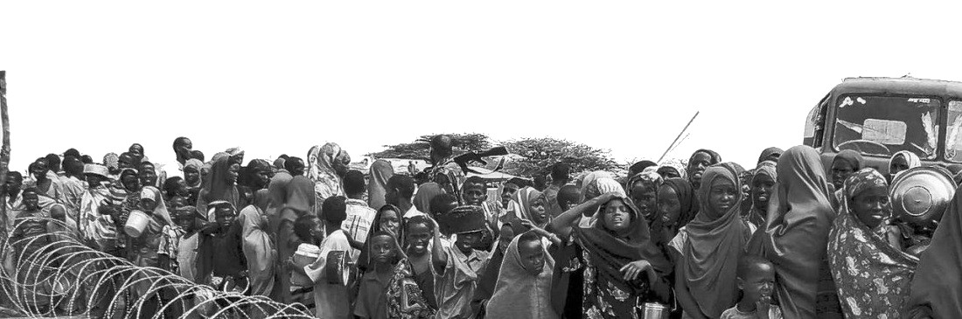
Neden Açlıktan Ölen İnsanlar Vardır?
Allah her insana, insanca bir hayat sürebilmesi için elverişli ortamı hazırladı. Ama özellikle yöneticilerin ve sömürgeci ülkelerin aç gözlülüğü ve hırsı nedeniyle birçok insan zor durumda kalabiliyor. Allah tüm insanları halife olarak atamakla (Kur’an, Bakara [2] 30), sorumluluğu onlara vermiştir.

Slide 64
Yöneticiler adalet kurumunu ve diğer toplumsal dengeleri bozmuşlarsa, Allah bunun hesabını elbette onlardan soracaktır. Bize düşen, elimizden geldiğince israftan kaçınmak, güvenilir yardım kuruluşlarıyla zor durumda kalan insanlara yardımcı olmaya çalışmaktır.

Slide 65
“Allah’ın size rızık olarak verdiklerinden, hayra sarf ediniz” denildiğinde kâfirler Mü’minlere şöyle derler: “Allah’ın dilediği taktirde doyuracağı kimseleri biz mi doyuracağız? Siz gerçekten apaçık bir sapkınlık içindesiniz.” (Kur’an, Yasin [36] 47).

Slide 69
Dünyadaki açlık ve sefaletin nedeni yoksulları doyuramadığımızdan değil, zenginleri doyuramadığımızdandır.

Slide 70
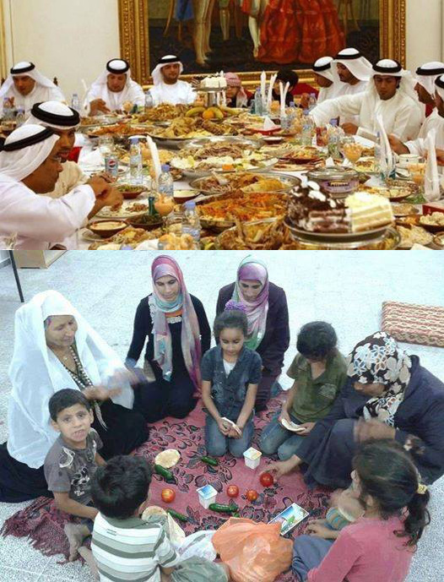
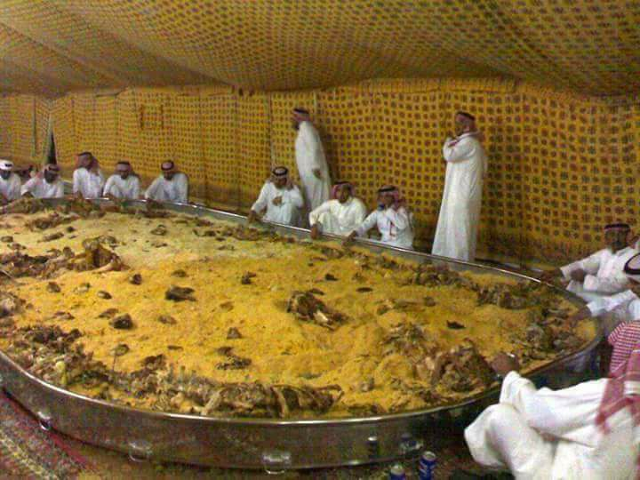
‘‘…o mal ve nimetler, sizden yalnızca zenginler arasında dönüp duran bir kudret aracı olmasın.’’ (Kur’an, Haşr [59] 7).
Açlık yok, doymayan zenginler var!

Slide 71
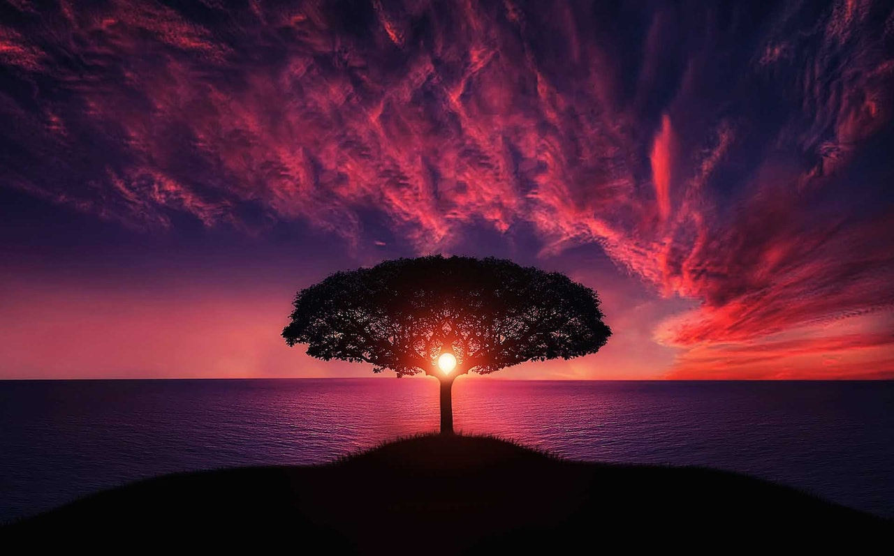
Yeni Dini Hareketler
Modernleşme süreci ile birlikte hızlı şehirleşme, insandaki dünyevileşme arzusu, bireyci düşüncenin hâkim olması, dinî sorumluluklardan kaçma eğilimi, aile kurumunun zayıflaması ve insanların birbirlerini çıkar ilişkisine göre değerlendirmeleri gibi nedenler yeni dinî hareketlerin ortaya çıkmasına sebep olmaktadır. Bu hareketlerin hedef kitlesi gençlerden oluştuğu için “gençlik dinleri” olarak da tanımlanmaktadırlar.

Slide 72
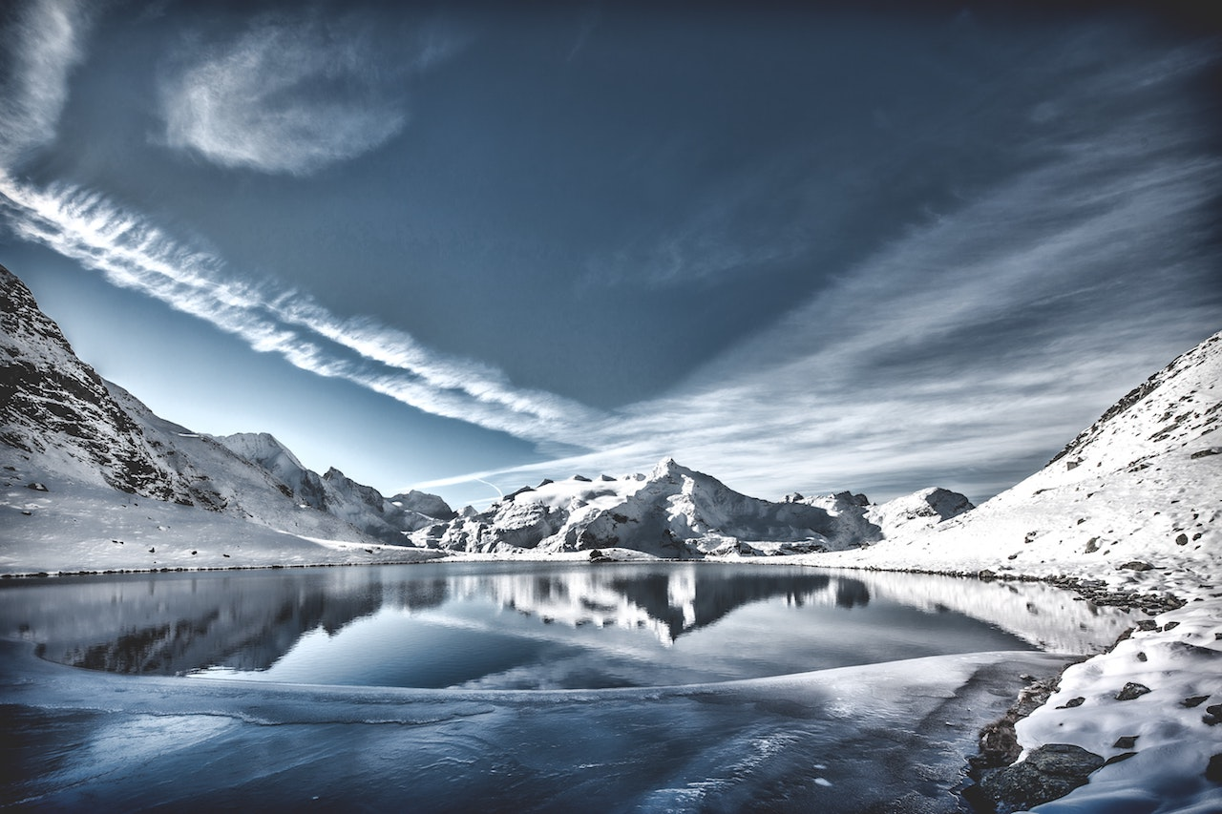
Yeni dinî hareketler, toplumdaki yaygın din anlayışına karşı çıkarlar. Kendilerine göre bazı ahlaki kuralları vardır. Dine karşı akli yaklaşımı reddedip sezgisel bir bilinç hâlini savunurlar. Bu hareketlerin taraftarlarını kendilerine bağımlı hâle getirebilmek için beyin yıkama, uyuşturucu bağımlılığını yaygınlaştırma gibi çeşitli yöntemlere başvurdukları bilinmektedir.

Slide 73
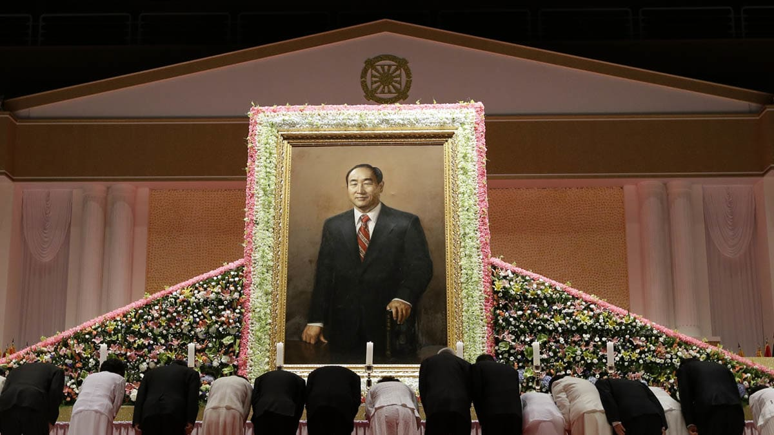
20. yüzyılda ortaya çıkan bu hareketler, modernleşen ve hızlı bir şekilde geleneksel değerlerinden kopan toplumlarda daha çok kabul görmektedir. Hızlı değişim, ahlaki endişeler ve savaş gibi olumsuzluklar bu hareketlerin yaygınlaşmasına zemin hazırlamıştır.
Moon Tarikatı, Güney Kore.

Slide 74
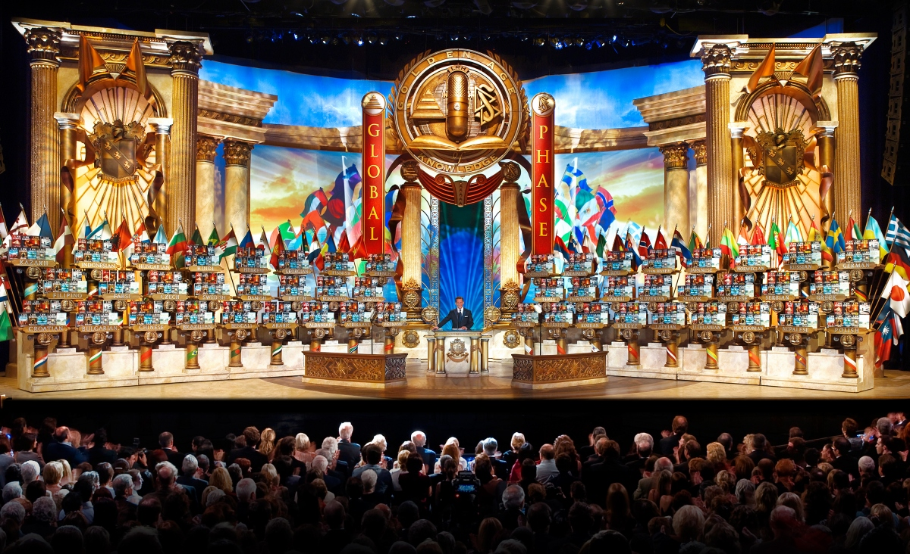
Kitle iletişim araçlarındaki gelişme, dinî hareketlerin mesajlarını farklı toplum ve coğrafyalara duyurmalarına imkân sağlamaktadır. Milenyum Tarikatları, Kıyamet Tarikatları, New Age Dinleri gibi adlarla sınıflandırılan bu yeni dinî hareketlere ülkemizde de rastlanmaktadır. Bu new age dinleri, teist dinlerin içi boşaltılmış bir halinden başka bir şey değildir.
Scientology Tarikatı, ABD.

Slide 75

Reiki, Sahaja Yoga, Transandantal Meditasyon gibi dinî hareketlere bağlı olanlar bulunmaktadır. Türkçede “evrensel hayat enerjisi” olarak adlandırılan Reiki, tıbbi bir tedavi yöntemi gibi görünmesine rağmen Budizm, Hinduizm, Şintoizm gibi dinlerin karma inancını (sebep sonuç kanununu) yansıtan bir harekettir.

Slide 76
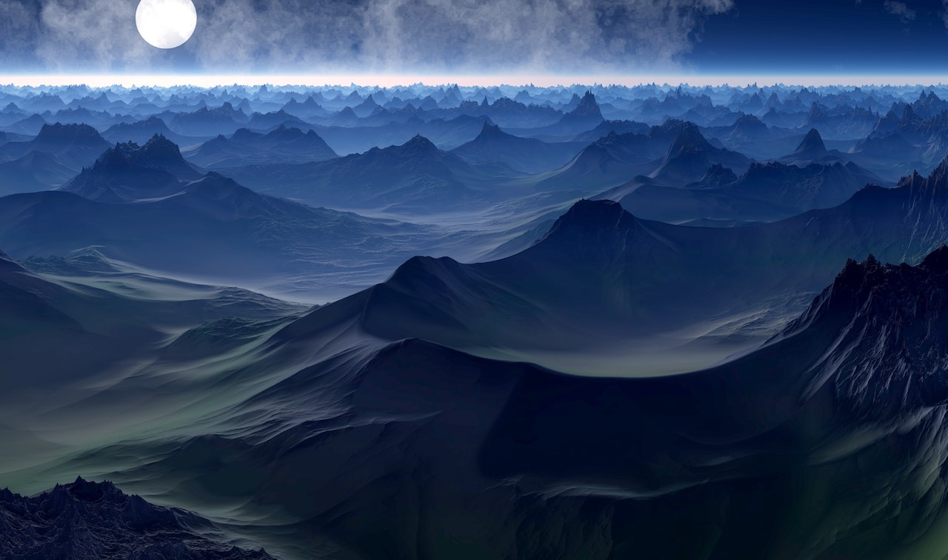
Yoga Aslında Bir İbadettir!
Yoga spor gibi sunulsa da temelde bir ibadettir. Bazı kuruluşlar yoganın felsefesini vermeyip sadece spor olarak sunuyor. Fakat bazıları ise yoga yaparken “suların tanrısından şuna dua ederim” gibi Hintçe dualar da verilerek pagan inancı aktarılmaktadır.

Slide 77
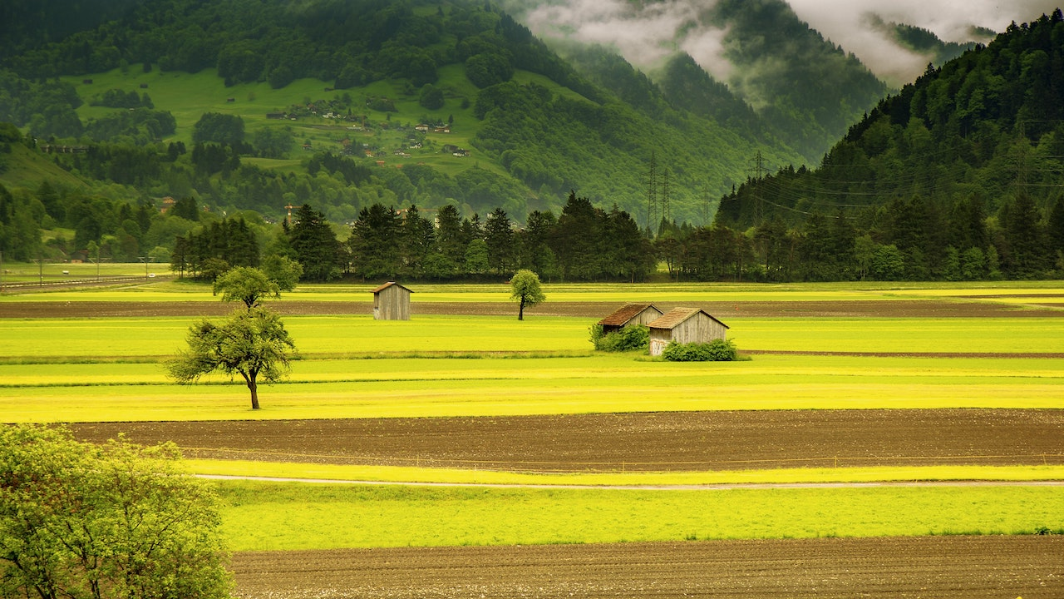
New Age Dinleri Sahte Emzik Gibidir
İnsan, anlam arayan bir varlıktır. Tanrı yoksa, ölümden sonra yok olup gideceksek ve yaratılışta özel bir anlam yoksa bu, büyük bir acıya yol açar. Bunun için anlam meydana getirme zorunda olanlar oradan buradan seçmece bir düzenle, içinde iyi unsurlar barındıran new age dinlerini meydana getirmişler. Bu uydurma dinler bir emzikten başka bir şey değildir. Bunun hakikatle bir ilgisi yoktur!

Slide 78
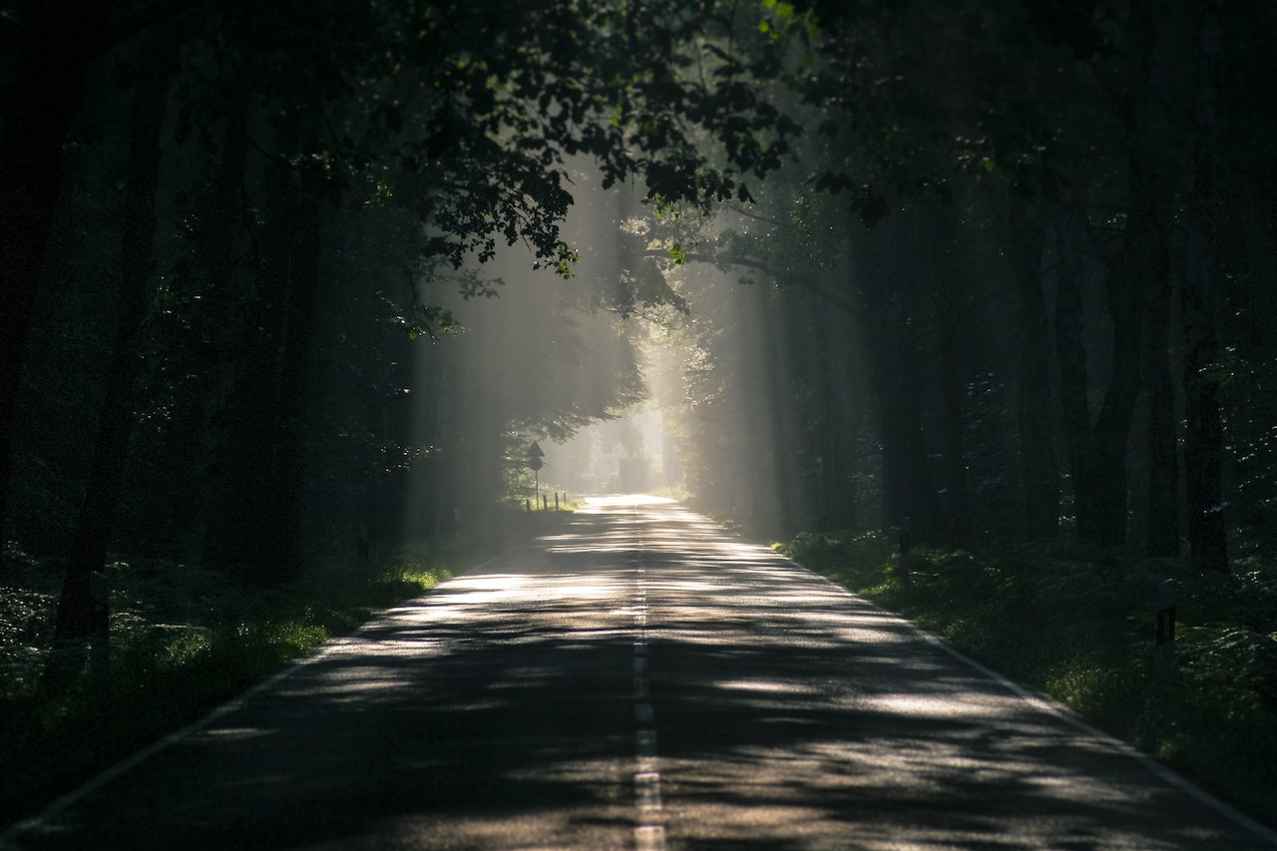
Oysaki yaratıcıyla bağ kurduğunuz zaman bu size hayatın anlamını veriyor, ölümü ve sonrasını anlamlandırıyor. Üstelik nasıl yaşayacağınızı da anlamlandırıyor. Bu din ise hakikat arayışını tutarlı, sahici, içi dolu bir anlam meydana getirmesi lazım. Diğerlerinde ise sahte emzik etkisi oluşturmaktan öteye gidemez (Prof.Dr. Medaim Yanık [Psikiyatri]).

Slide 79
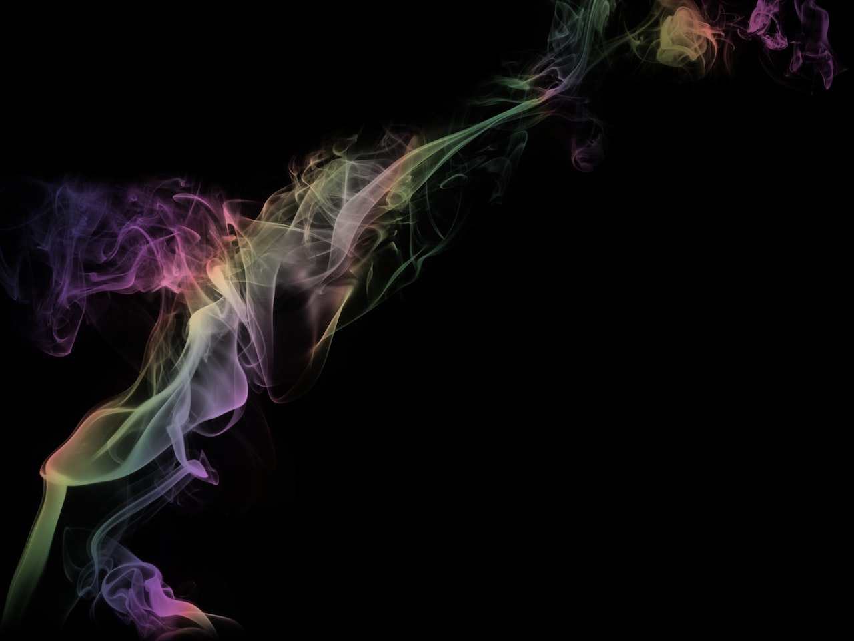
Din İstismarı
Din istismarı dini, şahsi çıkar, siyasi menfaat veya nüfuz sağlamak için kullanmaya, gizli emellerin üzerini dinle örtmeye denilir. Din istismarı tarih boyunca çeşitli toplumlarda farklı şekillerde görülmüştür. Selçuklular döneminde tarihin en acımasız olaylarına sahne olan din istismarı örneği Hasan Sabbah ve adamları tarafından oluşturulan haşhaşiler örgütüdür. Hasan Sabbah, insanları din adına kandırmış, suikast timleri kurmuştur.

Slide 80

Din adamları cennetten yer vadetmek ve Tanrı’nın krallığını kurmak gibi dinî söylemlerle insanları savaşa teşvik etmiş, asırlar boyu süren ve binlerce insanın ölümüne yol açan savaşlara sebep olmuştur.

Slide 81

Yakın zamanda ülkemizde yaşanan siyasi, ekonomik ve sosyal anlamda “örgütlü din istismarına” en somut örnek şüphesiz FETÖ’dür. Bu örgüt Selçuklular dönemindeki Haşhaşilerle benzer özellikler taşımaktadır. Örgüt, dinî görünümlü faaliyetlerini güç ve çıkar ağına dönüştürerek siyasi, adli, idari ve ekonomik bir yapı oluşturmuştur.

Slide 82

Buna benzer başka yapılar da farklı şekillerde ve isimlerde varlıklarını sürdürmektedirler. Hiç kimse ve hiçbir yapı, kendisini dinin mutlak temsilcisi olarak göremez. İnsanları kendisine kayıtsız şartsız itaat ve bağlılığa çağıramaz.

Slide 83

İslamofobi
İslamofobi, İslam’dan ve Müslümanlardan gerekçesiz şekilde nefretle korkulması anlamını taşır. İsminin anlamı barış olan bir dini şiddet odaklı göstermek, savaşta bile insan kazanmak demek olan cihadı haksız yere savaşmak şeklinde yorumlamak art niyetli bir yaklaşım biçimidir.

Slide 84

İslamofobiyi besleyen önemli kaynaklardan birisi terördür. Sözde din adına yapılan bu terörist saldırılar neticesinde İslam hakkında yeterli bilgisi olmayan gruplar, İslam’ın bir şiddet dini olduğu izlenimine kapılmaktadır. Bu durum İslam’a ve Müslümanlara karşı işlenen sözlü ve fiziki saldırıları beraberinde getirmektedir.

Slide 85

Müslümanlar defolun!

Slide 86


Slide 88

‘‘Komşularım Pakistanlı. Hayatım pahasına onları koruyup savunacağım!’’

Slide 89

İsveç’te cami kundaklanınca halkın buna tepkisi:

Slide 90


Slide 91

Kur’an’dan Mesajlar
“Gizli bilgilerin (gaybın) anahtarları, Allah’ın yanındadır. Onları, O'ndan başkası bilmez. Karada ve denizde olan her şeyi, O bilir. O’nun bilgisi olmadan düşen bir tek yaprak yoktur. Yerin karanlıkları içindeki tek bir tane, yaş veya kuru ne varsa mutlaka apaçık bir kitapta (defterde) yer alır.” (En’am [6] 59).

Slide 92


Slide 93
“Yeryüzündeki ağaçlar kalem, denizler mürekkep olsa ve arkasından yedi deniz eklense yine de Allah’ın sözleri bitmez. Allah güçlüdür, doğru karar verir.” (Lokman [31] 27).

Slide 94
Kalemler, mürekkepler, ağaçlar ve denizler tükenirken Allah’ın kelimeleri (bilgisi, iradesi, kudreti) tükenmemekte, onların sonu gelmemektedir. Ayette geçen “yedi deniz eklense” ifadesi, çokluğu anlatmak için kullanılmıştır. Buna göre ne ölçüde çok olursa olsun sınırlı olan tükenecek, sınırsız olan eksilmeden sınırsız olarak kalacaktır.

Slide 95

Kaynakça
Bekir Çelik, Ebru Karataş vd., Din Kültürü ve Ahlak Bilgisi, 11. Sınıf, MEB, Ankara 2018.
İlmihal, İman ve İbadetler, c. 1-2, Türkiye Diyanet Vakfı Yay., Ankara 2008.
İslam Ansiklopedisi, Türkiye Diyanet Vakfı İslam Araştırmaları Merkezi, İstanbul.
Mart 2019

